Slide 1



TOSKY
BUILDING SYSTEMS
BASED ON
THE CLOUD
B2B부터 B2C까지 모든 시스템제작/유지보수, 데이터 레이크 구축,
인공지능을 결합한 지식 서비스를 제공하는
우리는 투스카이 입니다.
더 알아보기
문의하기
Website: tosky.co.kr
Tel: 02-453-4628
Email: groove2u@tosky.co.kr
COPYRIGHT 2014 BY TOSKY, ALL RIGHTES RESERVED.
2014
투스카이의 시작
100+
함께한 서비스

Slide 2

투스카이를
소개합니다
SUMMARY
AWS 등의 퍼블릭 Cloud를 기반으로 하는 시스템 개발/유지보수부터
공공사업과 AI를 기반으로 제공하는 지식 제공 서비스까지, 우리는
IT서비스의 다양한 고객의 니즈를 바탕으로 적합한 서비스를 확실하게
제시하여 클라이언트의 비즈니스 성공을 위한 다양한 경험을 제공합니다.
법인명 | ㈜투스카이
법인 소재지 | 서울 성동구 연무장5길 9-16 블루스톤타워 1103~5호
전화번호 | 02-453-4628
임직원 수 | 39명
설립일 | 2014년 08월
사업영역
System Architecture
Project Management
Solution Development
Web/Mobile Application
IT Consulting
Web Development

Slide 3


투스카이
사업분야
BUSINESS PLAN
01
Public Cloud 기반
시스템 구축 및 유지보수
주요 서비스
Cloud Architecture 설계
Cloud Service 구축
Cloud Migration
Cloud System Management
Cloud Consulting
다양한 Public Cloud Platform (AWS, MS Azure, Google Cloud, etc)을 활용하여
고객의 요구에 맞춘 최적의 Cloud Solution을 제공합니다.
02
AI를 기반으로 하는
지식제공 서비스
주요 서비스
Data Analysis & Insights
Predictive Modeling
Customized AI Solution
Data Analysis(데이터 분석), ML(머신 러닝), Vision,NLP(자연어 처리) 등의 기술을 통해
다양한 산업 분야에서 고객에게 최적의 Solution을 제공합니다.
03
AWS와 공동 진행하는
LPM 프로세스
주요 서비스
Portfolio 전략 수립
Project Priority 결정
Performance Measurement
Training & Workshop
LPM (Lean Portfolio Management)은 비즈니스 목표에 맞춘 전략적 Portfolio 관리를 통해
고객에게 자원의 효율적 배분, 리스크 최소화, 성과 극대화를 제공합니다.
04
공공 사업
구축 및 유지보수
주요 서비스
System Integration
IT 인프라 구축 및 System Management
Information Security Management
IT Consulting
공공기관의 특수한 요구사항을 충족시키기 위해
높은 수준의 보안성과 안정성을 갖춘 Solution을 제공합니다.
05
LLM 기반의
생성형 컨텐츠 서비스
주요 서비스
AI 영상/음성 생성/편집
생성형 이미지 생성
컨텐츠 요약
컨텐츠 기반 재생성
Multi LLM 기반 (Open AI,Google, Gemini) 기술을 활용한 생성형 컨텐츠
서비스를 제공합니다.

Slide 4




Public Cloud 기반
시스템 구축 및 유지보수
투스카이 사업전략
(주) 투스카이는 다양한 Public Cloud Platform (AWS, MS Azure, Google Cloud 등)을 활용하여
고객의 요구에 맞춘 최적의 Cloud Service를 구축하고 고객 맞춤형 솔루션을 제공하여
고객의 비즈니스 목표 달성과 효율적인 운영을 지원합니다.
Cloud Architecture 설계
Cloud Service 구축
Cloud Migration 서비스
Cloud System Management
Cloud Consulting
고객의 비즈니스 목표와 요구사항을
철저히 분석하여 최적의 맞춤형 Cloud Architecture 를 설계하고
고객의 비즈니스에 유연성과 확장성을 극대화합니다.
고객의 비즈니스 요구사항을
분석하여 Cloud 환경에서의Application 개발, 배포, 관리를 지원하고 맞춤 Cloud 기반 서비스와 인프라를 구축하여 고객의 비즈니스에
최적의 성능과 안정성을 보장합니다.
기존 On-premise 시스템을
Cloud 환경으로 안전하고 효율적으로 이전하여 운영 중단을 최소화하고 데이터 무결성과 비즈니스 연속성을 보장합니다.
지속적인 모니터링, 보안 관리, 성능 최적화를 통해 Cloud 환경의 안정성과 성능을 유지하고 전문적인 관리
서비스를 제공하여 고객의 IT 운영
부담을 줄입니다
Cloud System 도입 전략 수립,
비용 절감 방안 제시, 최신 기술 적용 등 다양한 컨설팅 서비스를 제공하여 고객의 Cloud System 활용도를
극대화하고 비즈니스 경쟁력을 강화합니다.

Slide 5



AI를 기반으로 하는
지식제공 서비스
투스카이 사업전략
(주) 투스카이는 데이터 분석 (Data Analysis), 머신러닝 (ML,Vision 등), 자연어 처리 (NLP) 등의
최첨단 기술을 활용하여 다양한 산업 분야에서 고객에게 최적의 솔루션을 제공해
고객의 비즈니스 성장을 촉진하고, 경쟁력을 강화합니다.
Data Analysis & Insights
Predictive Modeling
Customized AI Solution
고객의 Big Data를 체계적으로 분석하여 Business Insights를 도출하고 분석 결과를 통해 고객이 정확하고 신속한 의사결정을 내릴 수 있도록 지원합니다.
Machin Learning Algorithm을 사용하여 시장 트렌드, 수요 예측 등 다양한 비즈니스 예측 모델을 제공하고 예측 모델을 통해 비즈니스 리스크를 사전에 파악하고 관리할 수 있도록 합니다.
고객의 요구사항에 맞춘 AI 기반 솔루션을 설계 및 구현하고 맞춤형 솔루션을 도입하여 고객의 업무 프로세스 효율성을 극대화하고 비용을 절감할 수 있도록 지원합니다.

Slide 6




AWS와 공동 진행하는
LPM 프로세스
투스카이 사업전략
(주) 투스카이는 AWS와 협력하여 고객사에 LPM (Lean Portfolio Management) 프로세스를 도입하고
고객의 비즈니스 목표에 맞춘 전략적 Portfolio 관리를 제공합니다.
이를 통해 자원의 효율적 배분, 리스크 최소화, 성과 극대화를 실현할 수 있도록 합니다.
Portfolio 전략 수립
Project Priority 결정
Performance Measurement
Training & Workshop
기업의 비전과 목표에 부합하는 Portfolio 전략을 수립하고 기업이 추구하는 장기적인 방향과 일치하는 프로젝트와 프로그램을 선정하고 관리합니다.
프로젝트의 중요도와 가치를 평가하여 우선순위를 설정하고 이를 바탕으로 자원을 효과적으로 배분하여 가장 중요한 프로젝트에 집중할 수 있도록 합니다.
지속적인 모니터링과 분석을 통해 Portfolio Performance를 측정, 관리, 개선하여 성과 지표를 통해 프로젝트의 진행 상황을 평가하고 신속하게 필요한 조치를 취합니다.
AWS의 전문 지식을 바탕으로 Lean Portfolio Management에 대한 Training과 Workshop을 제공하여 이를 통해 조직 내에서 효율적인 Portfolio 관리 기법을 습득하고 적용할 수 있도록 지원합니다.

Slide 7



공공 사업
구축 및 유지보수
투스카이 사업전략
(주) 투스카이는 공공기관의 특수한 요구사항을 충족시키기 위해
높은 수준의 보안성과 안정성을 갖춘 솔루션을 제공하고
공공부문의 디지털 혁신과 효율성 극대화를 위해 주요 서비스를 제공합니다.
System Integration
IT 인프라 구축 및 System Management
Information Security Management
IT Consulting
다양한 공공기관 시스템을 통합하여 운영 효율성을 극대화하고 이를 통해 정보의 일관성과 정확성을 보장하며, 업무 프로세스를 간소화하고 중복된 업무를 최소화합니다.
공공기관의 IT 인프라를 설계, 구축, 운영, 유지 보수하여 안정적인 서비스를 제공하고 고성능 서버, 네트워크 장비, Cloud Service 등 최적의 인프라를 제공하여 공공 서비스의 지속성과 가용성을 보장합니다
공공기관의 민감한 데이터를 보호하기 위해 강력한 보안 솔루션을 제공하고 관리하고 최신 보안 기술과 정책을 적용하여 데이터 유출을 방지하고, 보안 위협으로 부터 기관을 안전하게 보호합니다.
공공기관의 디지털 전환 전략 수립, 최신 기술 도입, 효율성 향상 방안 등을 자문하고 전문가의 인사이트를 바탕으로 공공기관이 미래 지향적인 IT 전략을 마련할 수 있도록 지원합니다.

Slide 8

Multi LLM 기반의
AI Contents 서비스
투스카이 사업전략
(주) 투스카이는 Multi LLM 기반 (Open AI,Google, Gemini) 기술을 활용한
생성형 컨텐츠 서비스를 제공합니다.
AI 음성 낭독은 텍스트를 자연스럽고 감정이 담긴 음성으로 변환하여 사용자에게 몰입감 있는 청취 경험을 제공하며 생성형 이미지 생성은 텍스트 설명을 기반으로 독창적이고 고품질의 이미지를 자동으로 생성하여 창작, 광고, 교육 등 다양한 분야에서 활용할 수 있습니다.
AI 음성 낭독
생성형 이미지 생성
콘텐츠 요약
콘텐츠 기반 재생성
자연스럽고 몰입감 있는 음성으로 텍스트 콘텐츠를 자동으로 낭독하는 서비스입니다..
텍스트 기반의 설명을 바탕으로 독창적이고 고품질의 이미지를 생성하는 기술입니다. 특히 이미지의 특성에 맞추어 적절한 컨텐츠 이미지를 생성합니다.
긴 텍스트나 복잡한 정보를 간결하고 명확하게 요약하여 핵심만 전달합니다. 시간 절약과 정보 접근성을 높이는 데 도움을 줍니다.
기존 콘텐츠를 새롭고 창의적인 형식으로 재구성하여 활용성을 확장합니다. 텍스트, 이미지, 음성 등 다양한 형태의 콘텐츠 변환을 지원합니다.

Slide 9






투스카이
서비스 커버리지
MSA
Elastic Container Service
Elastic Kubernetes Service
ElastiCache
Elastic Load Balancer
API Gateway
Serverless
AWS Lambda
AWS API Gateway
AWS EventBridge
AWS SQS
AWS DynamoDB
IT Consulting
Contents Management
System Architecture
Promotion Management
Web Technology
System Integration
System Management
Database Optimization
Framework Development
Mobile Technology
Android
iOS
Window Mobile
LLM Service
Chat GPT
Claude
Gemini
DataLake
Glue
Athena
S3
ELK Stack
UI / UX
UI Design
UX Management
Interactive Media
DID / Kiosk
Media Art
Touch Screen Contents
Motion Censor
COVERAGE

Slide 10
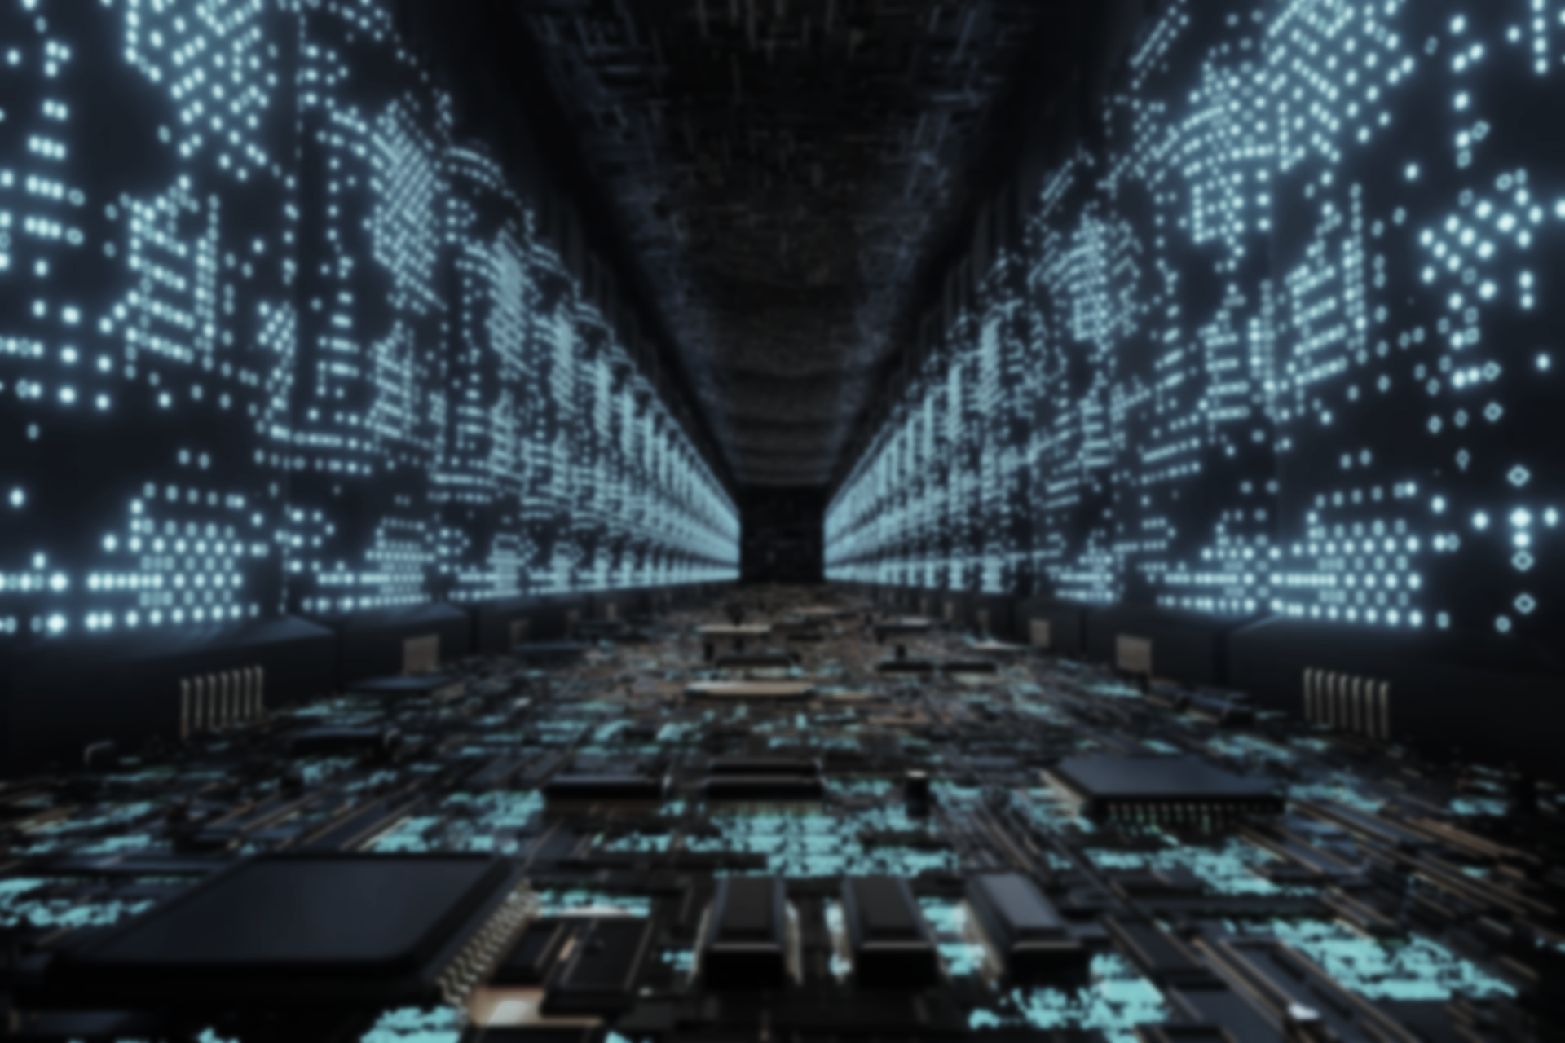



투스카이
서비스 전문성
WEB Service
Java (with Spring Framework)
TypeScript
.net Framework
Python
PHP
Mobile App Service
Android (with Kotlin)
iOS (with Swift)
Adobe AIR (with ActionScript 3.0)
RDBMS
Oracle
MSSQL
MySQL
PostgresSQL
MariaDB
No SQL
MongoDB
Redis
Elastic Cache
Server Platform
RHEL
CentOS
Ubuntu
Windows Server
Technology
App promotion
iOS Development
UX/UI Design
Android Development
Data Analysis
R
Python
AWS Athena
Google Analytics
ETC
Event Promotion
UI Design
UX Management
COVERAGE

Slide 11
PORTFOLIO
TOSKY

Slide 12
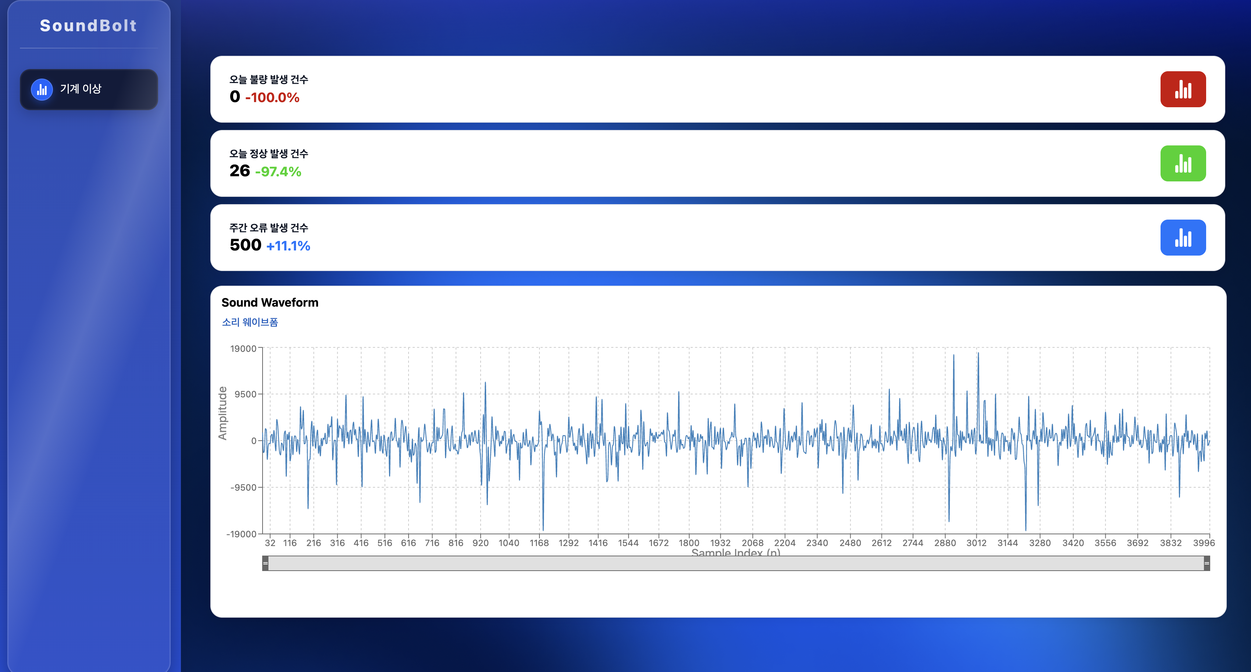
SenseFlow: 소리 및 진동을 비롯한 다양한 센서를 이용한 불량탐지 AI시스템
Portfolio
TOSKY
소음 및 진동 데이터를 활용한 인공지능 기반 볼트 생산 품질관리 시스템을 개발하였습니다.
이 시스템은 생산 공정 중 발생하는 미세한 소음과 진동 신호를 실시간으로 분석하여 볼트의 불량 여부를 자동 판별합니다.
딥러닝 기반의 분석 모델을 통해 기존 육안 검사나 샘플 검사보다 정확도와 효율성을 크게 향상시켰습니다.
불량이 감지될 경우 즉시 알림을 제공하여 공정 중단 및 품질 저하를 사전에 예방할 수 있습니다.
이를 통해 고객사는 생산 품질의 일관성 확보와 비용 절감, 스마트팩토리 구현을 동시에 달성할 수 있습니다.
수행사 ㈜투스카이
발주사 ㈜투스카이
수행시기 2025.06~
Google Cloud Platform (GCP)
Compute Engine (VM 인스턴스 기반 서비스 운영)
Cloud GPU (NVIDIA A100, T4 등 학습·추론 가속)
Cloud Functions (이벤트 기반 서버리스 아키텍처)
Cloud Run (컨테이너 기반 확장형 애플리케이션 배포)
Vertex AI (커스텀 모델 학습·배포 및 MLOps 지원)
Cloud Storage (학습 데이터 및 모델 아카이빙)

Slide 13
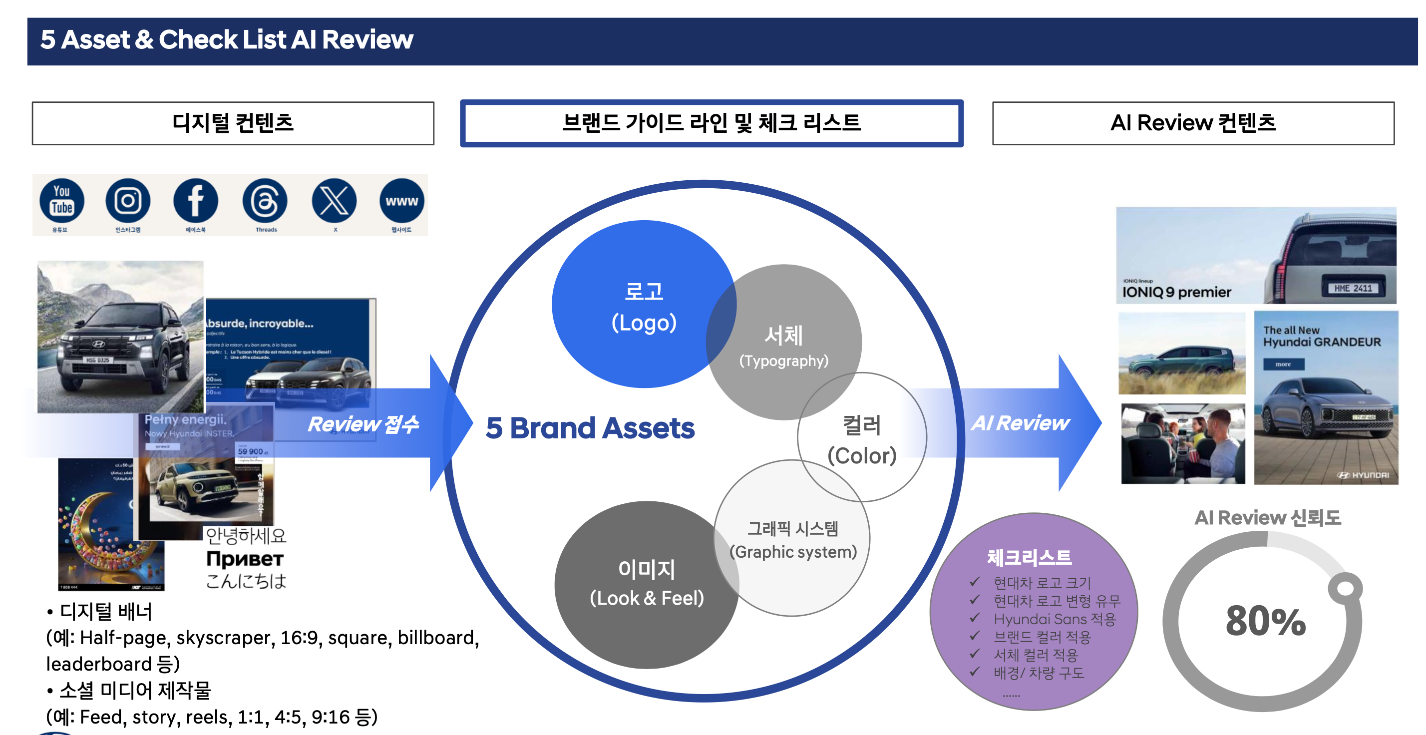
현대자동차 BMS시스템: AI를
이용한 브랜드가이드라인
검수 시스템
Portfolio
TOSKY
현대자동차의 브랜드 매뉴얼과 가이드라인을 AI로 검수하는 시스템을 개발하고 있습니다.
이 시스템은 비전(이미지 인식) 모델과 폰트 분석 모델(예: Gemini 기반)을 결합하여 로고, 색상, 폰트 등 시각 요소를 자동 판별합니다.
브랜드 매뉴얼에 따라 디자인 일관성과 규정 준수 여부를 AI가 실시간으로 점검합니다.
이를 통해 수작업 검수 대비 검수 속도와 정확도를 대폭 향상시킬 수 있습니다.
결과적으로 브랜드 자산 관리 효율을 높이고, 글로벌 수준의 브랜드 일관성 유지를 지원합니다.
수행사 ㈜투스카이
발주사 ㈜투스카이
수행시기 2025.06~
Google Cloud Platform (GCP)
Compute Engine (VM 인스턴스 기반 서비스 운영)
Cloud GPU (NVIDIA A100, T4 등 학습·추론 가속)
Cloud Functions (이벤트 기반 서버리스 아키텍처)
Cloud Run (컨테이너 기반 확장형 애플리케이션 배포)
Vertex AI (커스텀 모델 학습·배포 및 MLOps 지원)
Cloud Storage (학습 데이터 및 모델 아카이빙)

Slide 14
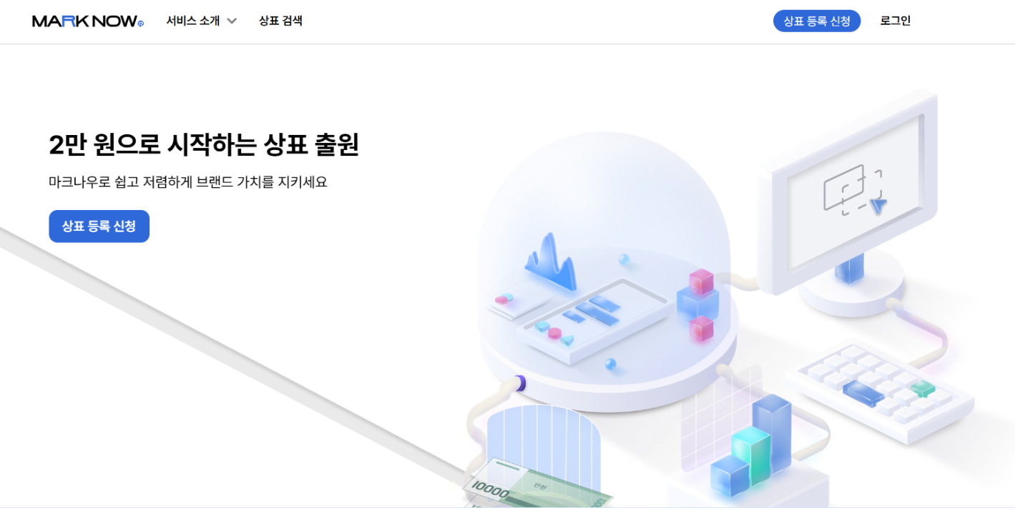
MarkNow: Vision AI기반 상표
인식 및 이미지 비교 모델 개발
Portfolio
TOSKY
MarkNow는 최첨단 Computer Vision·딥러닝 모델을 활용하여 이미지 속 상표(로고·심볼)를 자동으로 검출하는 플랫폼입니다.
상표 이미지는 AI 모델에 의해 벡터 임베딩(Feature Embedding)으로 변환되어, 기존 상표와의 유사도를 정량적으로 계산합니다.
YOLO 계열 객체 검출과 CNN 기반 특징 추출 네트워크를 결합해 정밀한 상표 인식 성능을 확보했습니다.데이터 증강·전처리 기법을 적용하여, 각도·해상도·조명 등 다양한 조건에서도 90% 이상 높은 정확도를 유지합니다.
이를 통해 신규 상표 등록 과정에서 중복·유사 상표를 조기 식별할 수 있어, 법률·행정 검토 효율이 크게 향상됩니다.
수행사 ㈜투스카이
발주사 ㈜투스카이
수행시기 2024.08~
Google Cloud Platform (GCP)
Compute Engine (VM 인스턴스 기반 서비스 운영)
Cloud GPU (NVIDIA A100, T4 등 학습·추론 가속)
Cloud Functions (이벤트 기반 서버리스 아키텍처)
Cloud Run (컨테이너 기반 확장형 애플리케이션 배포)
Vertex AI (커스텀 모델 학습·배포 및 MLOps 지원)
Cloud Storage (학습 데이터 및 모델 아카이빙)

Slide 15
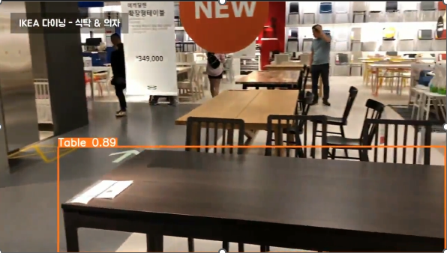
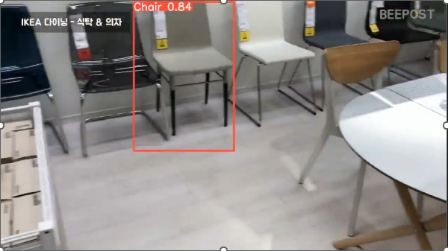
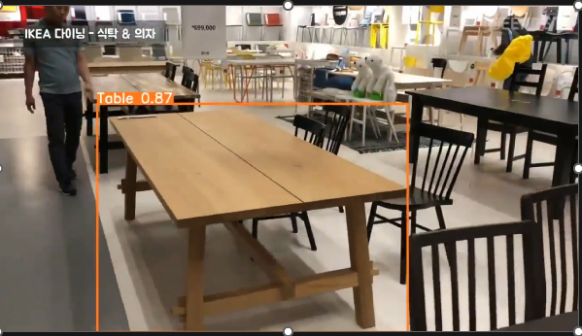
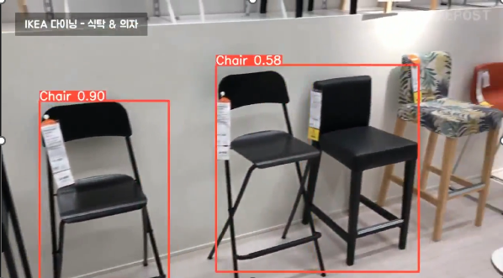
Smart Vision AI:
IKEA 매장 기반 가구 객체 검출
모델 개발
Portfolio
TOSKY
본 프로젝트는 YOLOv8 기반 객체 탐지 모델을 활용하여 의자·책상·쇼파 등 주요 가구를 인식·분류하는 기술을 개발하였습니다.
총 689장의 가구 이미지 데이터셋을 구축하고, IKEA 제품과 유사한 실제 환경을 반영한 학습을 진행했습니다.
데이터셋 불균형 문제를 해결하기 위해 학습·검증·테스트를 72:14:14 비율로 재구성하여 성능을 최적화했습니다.GPU 기반 100 epoch 학습 결과, 의자 97.8%, 쇼파 94.7%, 책상 93.6%의 높은 AP 성능을 달성했습니다.
전체 mAP은 약 95.4%로, 실무 적용 수준의 정확도를 확보했습니다.적용 사례로, IKEA 가구 소개 영상을 활용하여 실제 매장 환경에서도 안정적으로 검출 가능함을 검증했습니다.
초기 데이터 편향 문제(중앙 배치, 정적 이미지)도 개선하여, 다양한 배경과 조건에서의 활용성을 높였습니다.
수행사 ㈜투스카이
발주사 ㈜투스카이
수행시기 2024.06~
Google Cloud Platform (GCP)
Compute Engine (VM 인스턴스 기반 서비스 운영)
Cloud GPU (NVIDIA A100, T4 등 학습·추론 가속)
Cloud Functions (이벤트 기반 서버리스 아키텍처)
Cloud Run (컨테이너 기반 확장형 애플리케이션 배포)
Vertex AI (커스텀 모델 학습·배포 및 MLOps 지원)
Cloud Storage (학습 데이터 및 모델 아카이빙)

Slide 16
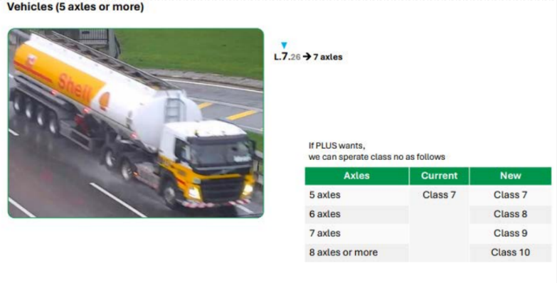
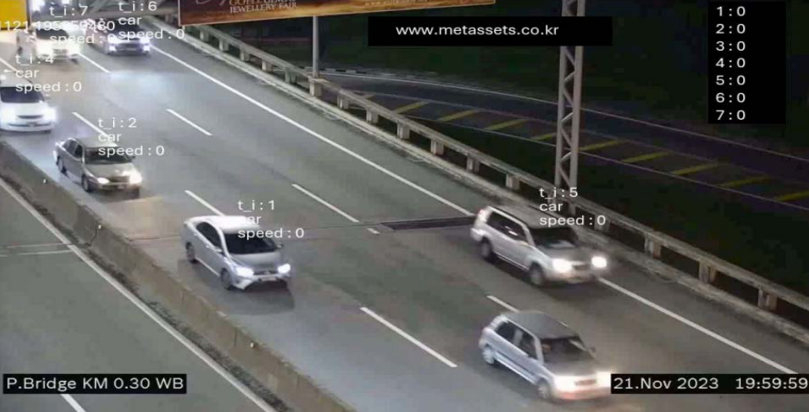
AI Traffic Vision: 말레이시아 CCTV 기반 차량 검출 및
교통량 예측
Portfolio
TOSKY
본 프로젝트는 말레이시아 주요 도로에 설치된 CCTV 영상 데이터를 활용하여 차량 종류별 객체 탐지 및 교통량 예측 모델을
구축했습니다.
YOLO 계열 모델을 기반으로, 트럭·승용차·오토바이 등 다양한 차량 클래스를 실시간으로 검출할 수 있도록 학습시켰습니다.
확보된 영상 데이터는 전처리 과정을 거쳐 주·야간, 날씨 조건, 촬영 각도에 따라 학습하여 다양한 환경에서도 안정적인 인식이 가능하도록 설계했습니다.모델 성능은 클래스별 평균 정확도(AP)를 기준으로 측정했으며, 90% 이상 검출 성능을 달성했습니다.
탐지된 차량 데이터는 시계열 분석 기법과 결합하여 시간대별·차종별 교통량 예측 모델로 확장했습니다.이를 통해 혼잡 시간대 예측, 도로 인프라 효율성 분석, 교통 정책 수립 지원이 가능함을 검증했습니다.실시간 분석 결과는 대시보드 형태로 시각화되어, 현지 교통 당국이 직관적으로 모니터링할 수 있도록 구현했습니다.
수행사 ㈜투스카이
발주사 ㈜투스카이
수행시기 2022.03~
Google Cloud Platform (GCP)
Compute Engine (VM 인스턴스 기반 서비스 운영)
Cloud GPU (NVIDIA A100, T4 등 학습·추론 가속)
Cloud Functions (이벤트 기반 서버리스 아키텍처)
Cloud Run (컨테이너 기반 확장형 애플리케이션 배포)
Vertex AI (커스텀 모델 학습·배포 및 MLOps 지원)
Cloud Storage (학습 데이터 및 모델 아카이빙)

Slide 17
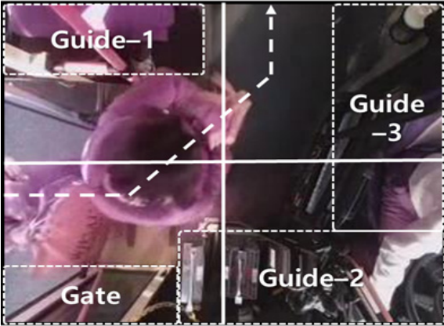
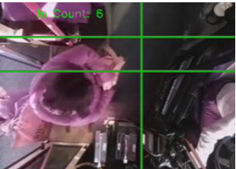
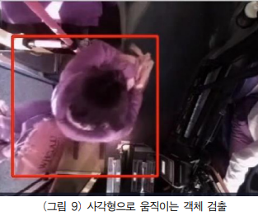
SmartBus Vision:
AI 기반 승·하차 인원 카운트 시스템
Portfolio
TOSKY
본 시스템은 버스 내부에 설치된 카메라와 영상 분석 알고리즘을 활용하여, 승·하차 인원을 자동으로 집계하는 스마트 모빌리티
솔루션입니다.
AI 기반 탐지 기술을 통해 승차 및 하차 인원을 실시간으로 계산하고, 이를 바탕으로 시간대별·노선별 탑승 패턴 데이터를 수집할 수
있습니다.
수집된 데이터는 혼잡도 모니터링과 결합되어, 승객 밀집 구간을 파악하고 운행 효율성을 향상시킬 수 있도록 설계되었습니다.이를 통해 운수 회사와 기사들의 수작업 집계 부담을 줄이고, 승객 혼잡도에 따른 운행 최적화 및 배차 조정이 가능합니다.
수행사 ㈜투스카이
발주사 ㈜투스카이
수행시기 2022.03~
Google Cloud Platform (GCP)
Compute Engine (VM 인스턴스 기반 서비스 운영)
Cloud GPU (NVIDIA A100, T4 등 학습·추론 가속)
Cloud Functions (이벤트 기반 서버리스 아키텍처)
Cloud Run (컨테이너 기반 확장형 애플리케이션 배포)
Vertex AI (커스텀 모델 학습·배포 및 MLOps 지원)
Cloud Storage (학습 데이터 및 모델 아카이빙)

Slide 18
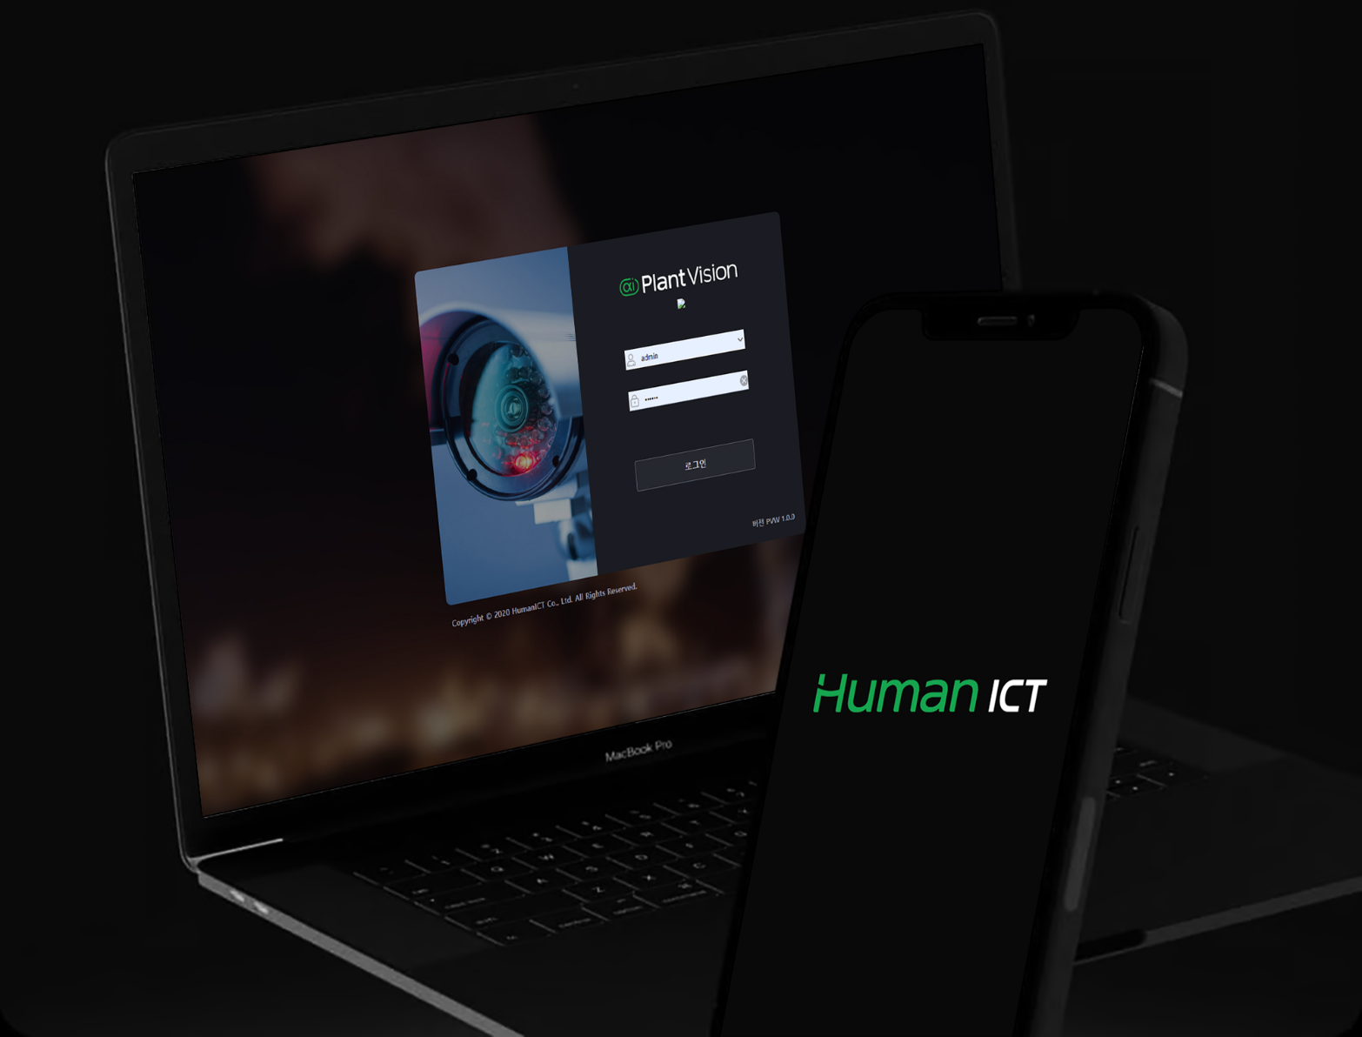
휴먼 ICT
AI Vision 관리시스템
MSA 제작
Portfolio
휴먼ICT
AI Vision 시스템은 휴먼 ICT가 제작한 Vision기반의 위험 감지 시스템입니다.
해당 AI Vision 모델을 바탕으로 성능 최적화를 진행하였습니다.
또한 기존 Monolithic 아키텍처로 기제작되어 있는 관리사이트에 MSA를 적용하였습니다.
파이썬으로 제작되어있는 ML 파트와 통신 서버는 k8s를 적용하는 프로세스를 도입하여
배포하였습니다. 자바로 작성되어있는 관리사이트는 Multi Tenant를 적용하여 배포하였습니다.
수행사 ㈜투스카이
발주사 휴먼ICT
수행시기 2021.11~2022.03
담당업무
개발/아키텍처 부분
제작환경
Java 11 (with spring Boot),Mysql,Python,k8s,lambda,docker

Slide 19

우리아이라이프(우아라AI)
Portfolio
TOSKY
우아라 AI는 최첨단 생성형 LLM(대규모 언어모델)을 기반으로 학습·평가·진로 탐색을 아우르는 지능형 교수학습 플랫폼입니다.
본 시스템은 단순한 질의응답을 넘어, 사용자의 수준과 목적에 맞춘 맞춤형 질문 생성 및 답변 평가가 가능합니다. 예를 들어, 수학 문제를 자동 생성하고 답변을 채점하여 학습자의 이해도를 진단하거나, 직업별 상황 질문을 제시하고 응답을 분석하여 적성 및 직무 성향을 평가할 수 있습니다.
우아라 AI는 이를 통해 학습자의 창의적 문제 해결력을 키우고, 교사·학생·직장인 등 다양한 교육·훈련 현장에서 활용될 수 있습니다. 나아가, 직업군별 질문·과제 설계를 통해 진로 탐색, 직무 역량 강화, 평생학습까지 확장 가능한 차세대 AI 교육 서비스로 자리매김하고 있습니다.
특히, LLM 기반으로 누적된 데이터를 활용하면 ▲맞춤형 교육 커리큘럼 추천 ▲기업 연계형 직무 훈련 ▲개인화된 학습 성장 리포트 제공 등으로 확장할 수 있어, 교육산업 전반과 HRD(Human Resource Development) 분야에서도 혁신적인 가치를 창출합니다.
수행사 ㈜투스카이
발주사 ㈜투스카이
수행시기 2025.03~
Google Cloud Platform (GCP)
Compute Engine (VM 인스턴스 기반 서비스 운영)
Cloud GPU (NVIDIA A100, T4 등 학습·추론 가속)
Cloud Functions (이벤트 기반 서버리스 아키텍처)
Cloud Run (컨테이너 기반 확장형 애플리케이션 배포)
Vertex AI (커스텀 모델 학습·배포 및 MLOps 지원)
Cloud Storage (학습 데이터 및 모델 아카이빙)

Slide 20
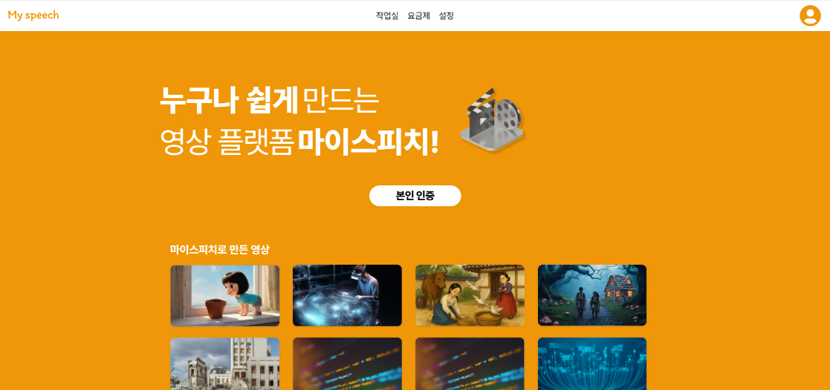
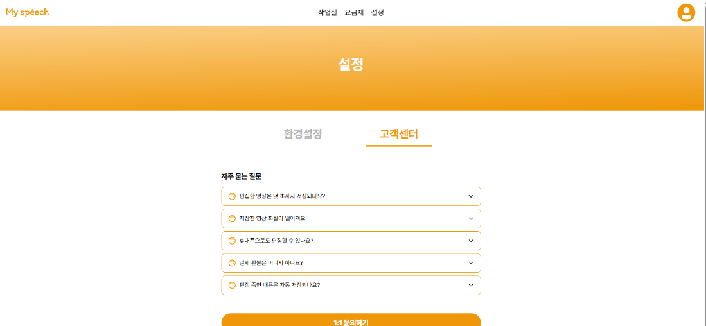
My Speech(AI동영상 제작)
자사 플랫폼 구축
Portfolio
TOSKY
My Speech는 누구나 쉽고 빠르게 고품질 영상을 제작할 수 있도록 설계된 AI 기반 영상 제작 플랫폼입니다.
OpenAI Sora, Google DeepMind Veo 등 최신 동영상 AI 모델과 연동되어, 사용자는 텍스트 입력만으로도 짧은 영상 클립을 생성할 수 있습니다.
생성된 영상은 플랫폼 내에서 드래그 앤 드롭 편집을 통해 직관적으로 이어붙일 수 있습니다.사용자는 영상에 배경 음악 삽입, 자동 자막 생성, 트랜지션 효과 등을 간단히 적용하여 전문가 수준의 완성도를 구현할 수 있습니다.
별도의 영상 편집 전문 지식 없이도 일반 사용자, 기업 마케터, 크리에이터가 빠른 제작·배포가 가능하도록 설계되었습니다.본 서비스는 교육 콘텐츠, 제품 홍보, SNS 숏폼 제작 등 다양한 분야에서 활용이 가능합니다.
기존 전문 편집 툴 대비 진입장벽을 낮추어 일반인 누구나 접근 가능한 영상 제작 생태계를 구축하는 것이 목표입니다.향후 AI 내레이션(TTS), 이미지·텍스트 자동 요약 삽입, 실시간 협업 기능을 추가하여, 차세대 One-Stop 영상 제작 플랫폼으로 확장할 예정입니다.
수행사 ㈜투스카이
발주사 ㈜투스카이
수행시기 2025.03~
Google Cloud Platform (GCP)
Compute Engine (VM 인스턴스 기반 서비스 운영)
Cloud GPU (NVIDIA A100, T4 등 학습·추론 가속)
Cloud Functions (이벤트 기반 서버리스 아키텍처)
Cloud Run (컨테이너 기반 확장형 애플리케이션 배포)
Vertex AI (커스텀 모델 학습·배포 및 MLOps 지원)
Cloud Storage (학습 데이터 및 모델 아카이빙)

Slide 21
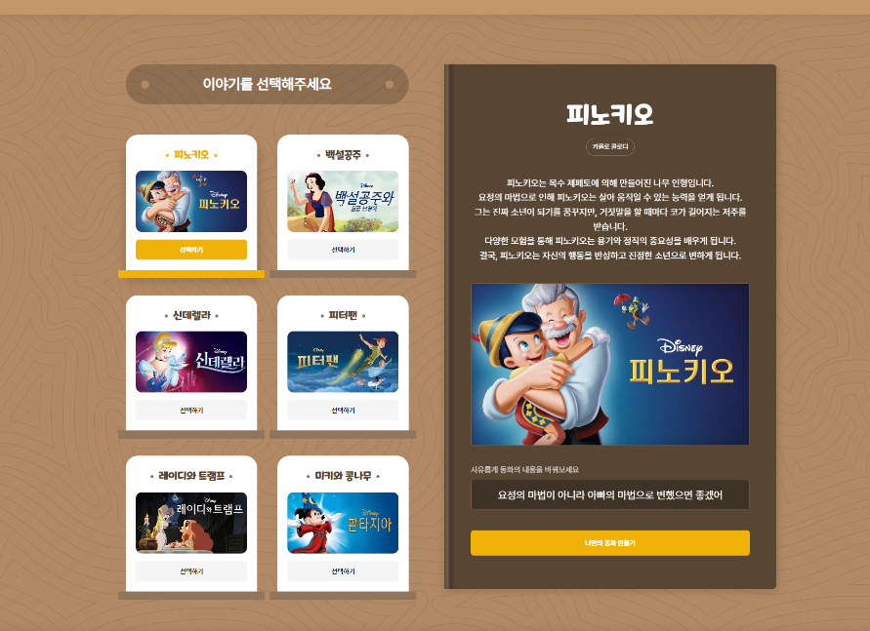
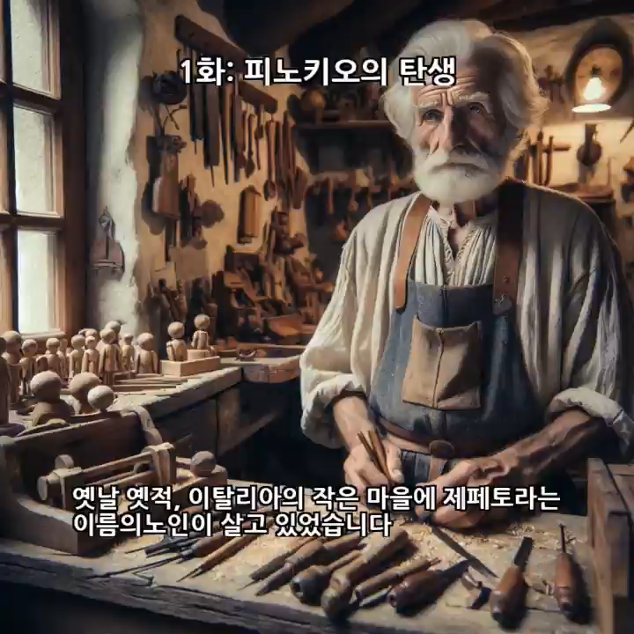
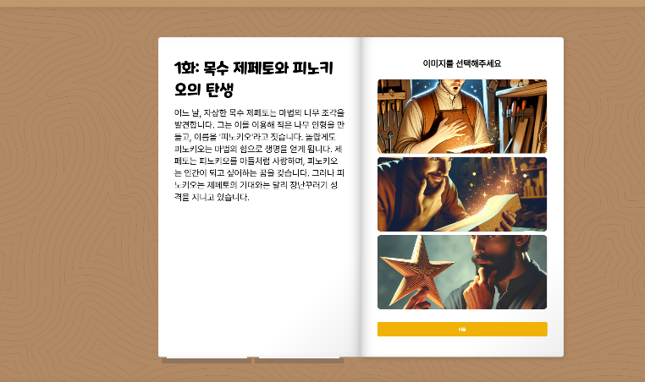
생성형 동화 shorts
시스템 제작
Portfolio
TOSKY
다양한 동화의 스토리를 생성형 AI를 이용하여 영상을 제작하는 시스템을 구축하였습니다.
다양한 이미지와 동화의 스토리는 생성형 AI로 생성하며, AI음성은 본인의 음성을 학습하여 사용하거나, 연예인의 음성을 학습하여 동화를 AI음성으로 읽어 줄 수 있도록 구축되었습니다.
이렇게 생성된 이미지와 음성을 이용하여 짧은 shorts형태로 컨텐츠를 생성하여, 유투브에 공유하거나 자체 플랫폼에서 재생하여 아이를 위한 교육적 목적으로 사용 될 수 있습니다.
수행사 ㈜투스카이
발주사 ㈜투스카이
수행시기 2024.10~
담당업무
기획/디자인/개발/AI 음성 생성 등
제작환경
AWS ECS, Cognito, S3, Amplify, API Gateway, RDS, CloudWatch

Slide 22

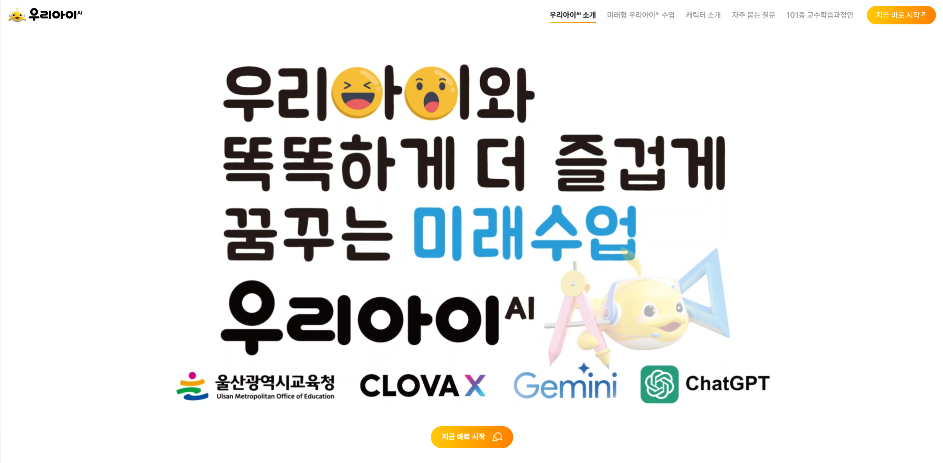
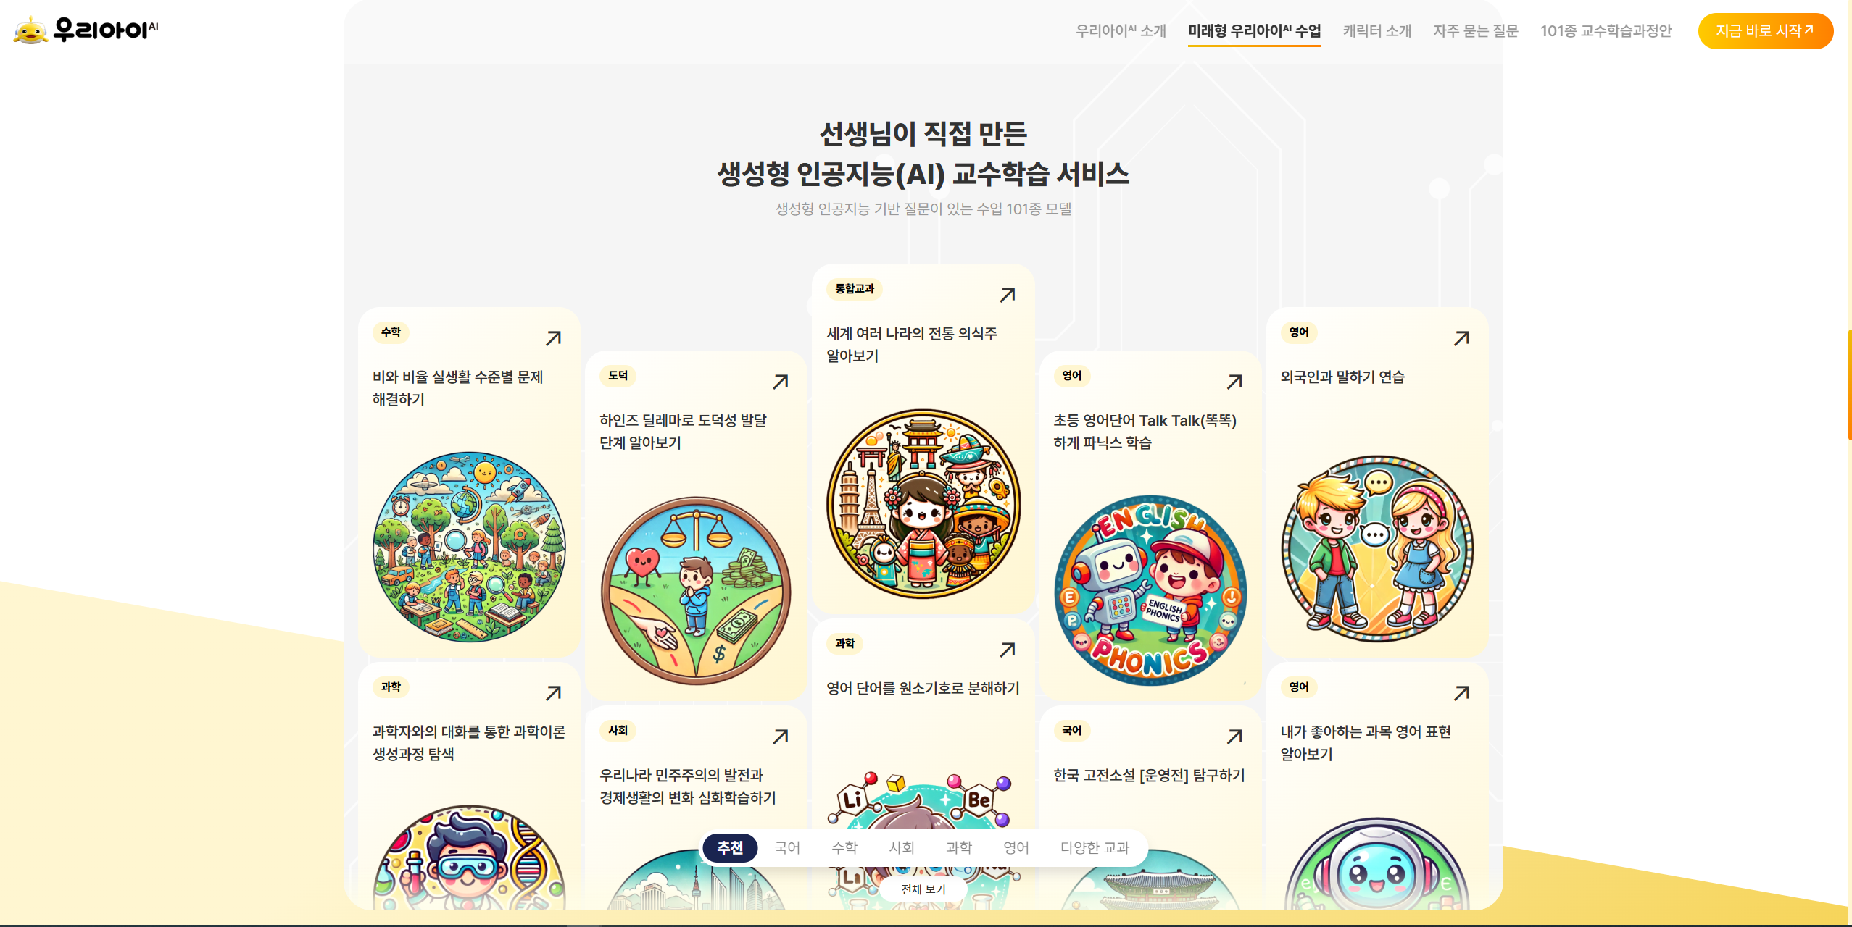
울산 교육청 우리 아이 제작
Portfolio
울산 교육청
우리아이AI는 울산광역시교육청이 개발한 인공지능 기반 교수학습 플랫폼으로, 학생 개개인의 학습 수준과 필요에 맞춘 맞춤형 학습 경험을 제공합니다.
본 서비스는 국어, 수학, 사회, 과학, 영어 등 주요 교과를 아우르며, 총 101종의 ‘질문이 있는 수업’ 학습 모델을 탑재하고 있습니다. 이를 통해 학생들은 단순 암기가 아닌 사고력 중심의 학습을 경험할 수 있으며, 주도적이고 능동적인 학습 태도를 기를 수 있습니다.
또한, 베스핀 글로벌의 HelpNow 솔루션을 활용해 구현된 이 시스템은 학생이 질문을 입력하면 즉각적이고 정확한 답변을 제공하며, 난이도 높은 문제 해결 과정에서도 실질적인 도움을 줍니다. 이를 통해 학생들은 자기주도 학습은 물론, 교사의 수업 보조 및 학습 데이터 분석에도 유용하게 활용할 수 있습니다.
수행사 ㈜투스카이
발주사 울산 교육청
수행시기 2024.08~
담당업무
사이트 디자인 및 구축
제작환경
Chat Interface based multi LLM

Slide 23
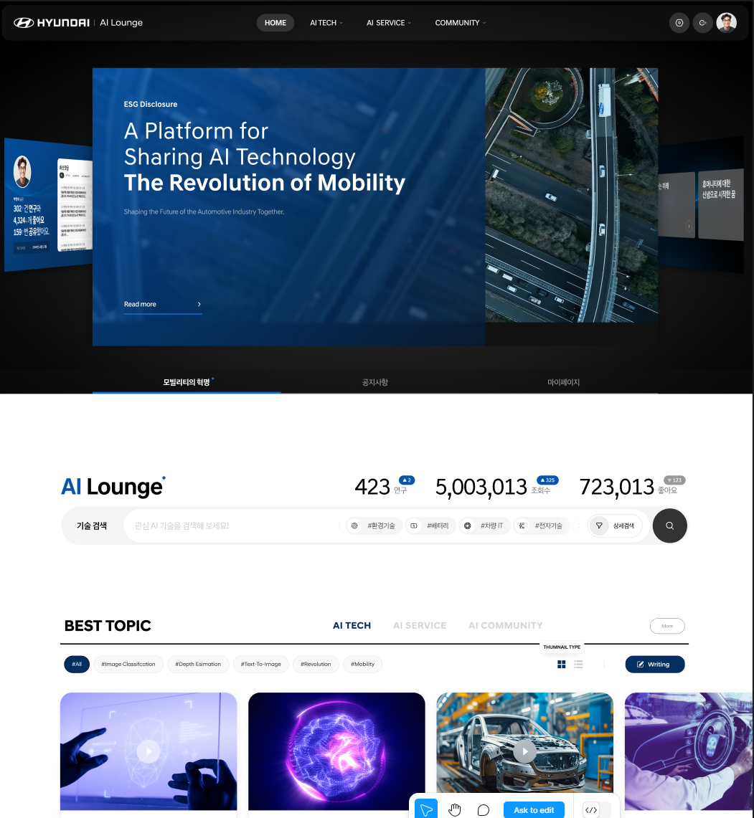
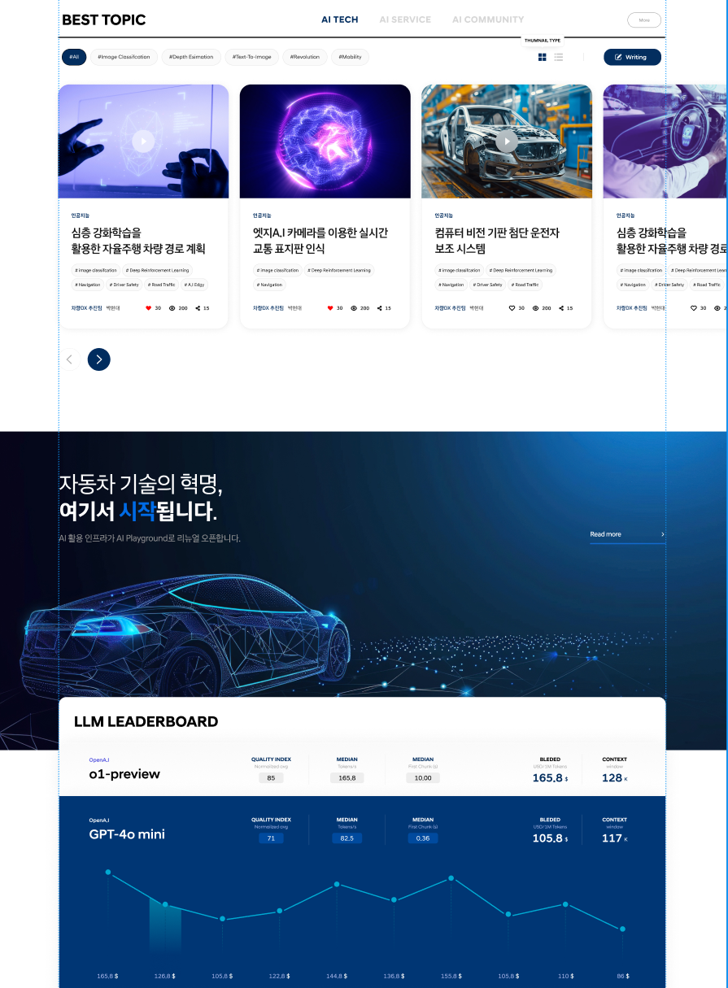
AI Rounge 서비스 제작
Portfolio
현대 자동차 그룹
AI 라운지는 현대자동차의 AI 자산을 통합 관리하고 부서 간 원활한 자산 공유와 커뮤니케이션을 지원하는 서비스입니다.
이 서비스는 LLM을 활용하여 이미지 생성과 콘텐츠 요약 등 효율적인 콘텐츠 생성 기능을 제공합니다.
이를 통해 부서 간 협업을 강화하고 AI 자산의 활용성을 극대화합니다.
수행사 ㈜투스카이
발주사 현대자동차
수행시기 2024.10~
담당업무
기획/디자인/개발
제작환경
AWS ECS, Cognito, S3, Amplify, API Gateway, RDS, CloudWatch

Slide 24
생성형 컨텐츠 융합 및 생성
Portfolio
현대 자동차 그룹 X Google
구글과 협업하여 현대자동차의 다양한 기술자산을 LLM을 이용하여 요약하고, 번역하고 재구성하며, 생성형 이미지와 동영상까지 컨텐츠를 만드는 PoC를 진행 하였습니다.
단순한 컨텐츠의 생성 뿐만이 아니라 유투브의 다양한 동영상을 검색해서 경쟁사 기술동향이나 고객 반응을 요약한 정보를 노출하거나,현대자동차의 기확보된 다양한 기술자산을 기반으로 관련 논문을 add-on하여 정보를 융합하는 등의 복합 컨텐츠를 생산하는 프로젝트입니다.
수행사 ㈜투스카이
발주사 현대자동차
수행시기 2025.02~
담당업무
생성형 AI를 이용한 컨텐츠 생성 자동화
제작환경
AWS ECS, Cognito, S3, Amplify, API Gateway, RDS, CloudWatch

Slide 25
데이터베이스와 다양한 시스템을 기반으로 하는 문서 검색 및 활용
Portfolio
현대 자동차 그룹 X Google
구글과 협업하여 현대자동차가 확보하고있는 다양한 데이터(ERP,HR,각종 시스템 데이터 베이스)를 모두 융합하여, 데이터의 성격과 관계없이 데이터베이스나 pdf,pptx등의 문서를 모두 융합하여 복합검색을 수행합니다.
이를 통해 문서기반 검색이나 동영상,이미지등의 검색을 한꺼번에 원할히 처리할수있는 통합 검색 시스템을 구축하는 PoC를 진행합니다.
수행사 ㈜투스카이
발주사 현대자동차
수행시기 2025.02~
담당업무
다양한 데이터소스를 기반으로 하는 Elastic Search
제작환경
AWS ECS, Cognito, S3, Amplify, API Gateway, RDS, CloudWatch

Slide 26
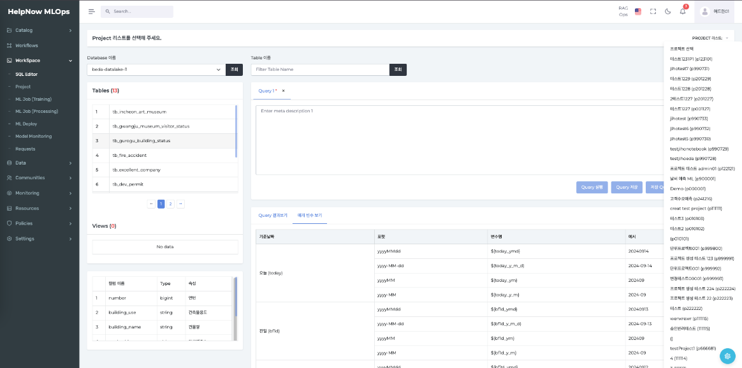
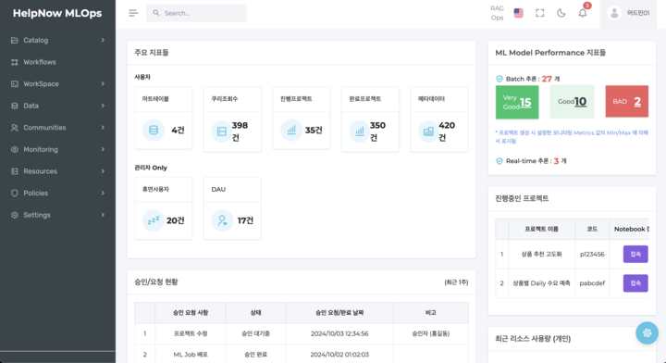
인공지능 데이터 기반 모델 학습
포털 서비스 제작
Portfolio
TOSKY
다양한 인공지능 모델은 학습데이터를 반드시 필요로 합니다. 이런 학습데이터는 주로 빅데이터 시스템에서 추출한 데이터를 근간으로 하며, 인공지능 데이터 포털 시스템은 이런 빅데이터 시스템에서 얻어진 데이터들을 자동으로 추출하고 분류하여, 모델이 학습할수있는 데이터로 자동 분류합니다.
이렇게 자동 분류된 데이터를 기반으로 학습을 진행하고 모델 평가를 시행하는 파이프라인을 권한 별로 생성할수있고, 각 파이프 라인별로 평가를 진행하여 데이터 기반의 모델 학습을 효율적으로 진행할수있습니다.
수행사 ㈜투스카이
발주사 ㈜베스핀 글로벌
수행시기 2024.12~
담당업무
기획/디자인/개발
제작환경
AWS SageMaker,ECS, Cognito, S3, Amplify, API Gateway, RDS, CloudWatch

Slide 27
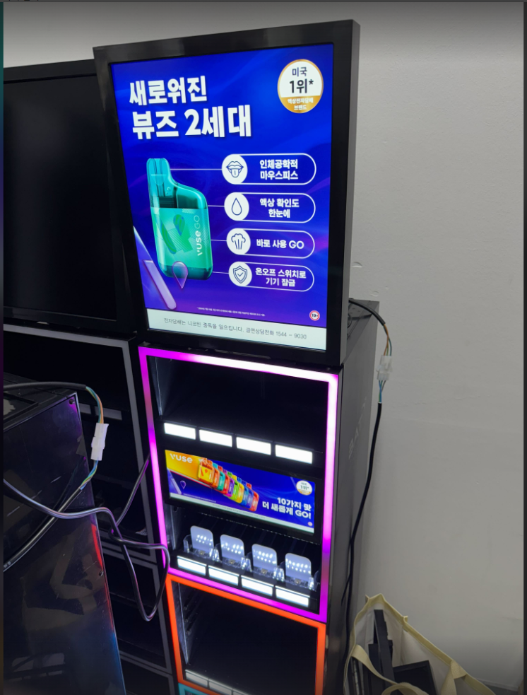
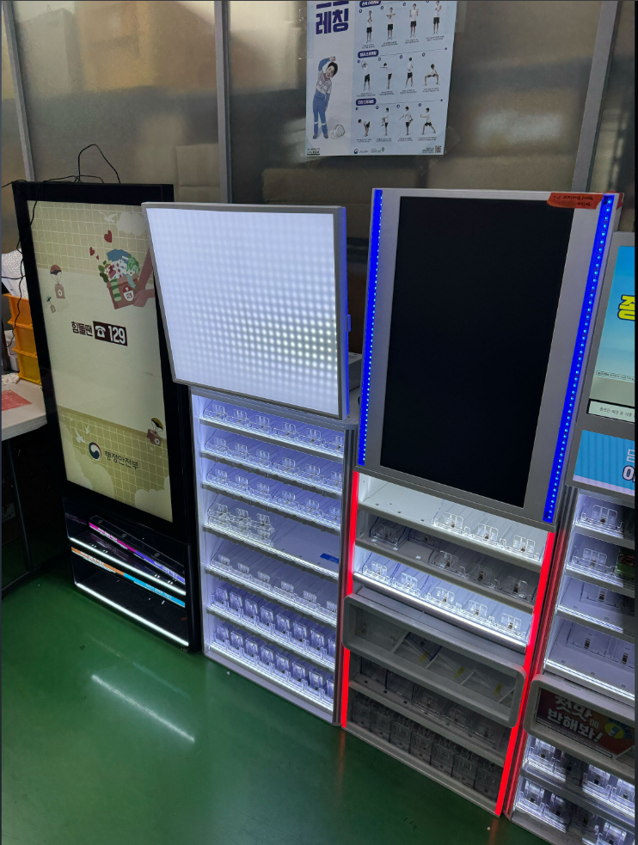
Dynamic 광고 시스템 제작
Portfolio
POSI & PMK
다양한 편의점에 납품되는 Dynamic 광고 시스템을 제작 하였습니다. 지역별/시간별/스케줄별 광고 노출이 가능하며, 불안정한 시스템 환경에서도 끊김없이 광고노출이 가능하도록 무중단 서비스를 구축하였습니다.
해당 광고 시스템은 안드로이드 기반의 다양한 스크린에 대응하며 광고를 그룹으로 묶어 효율적으로 노출 할 수 있습니다.
또한 온라인 업데이트를 통하여 실시간으로 광고 영상과 이미지를 교체할 수 있으며, 각 광고 모듈의 상태를 체크하여 이상이 있는 경우 실시간 알림을 통해 관리자의 즉각적인 조치가 가능하도록 제작하였습니다.
수행사 ㈜투스카이
발주사 PMK
수행시기 2024.10~
담당업무
기획/디자인/개발
제작환경
AWS ECS, Cognito, S3, API Gateway, RDS, CloudWatch

Slide 28
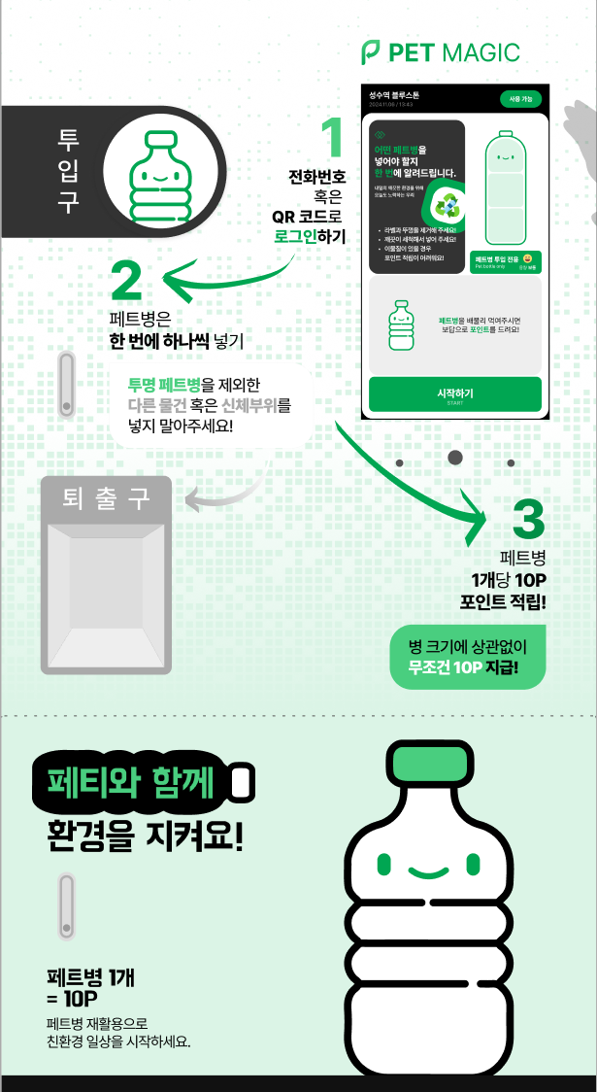
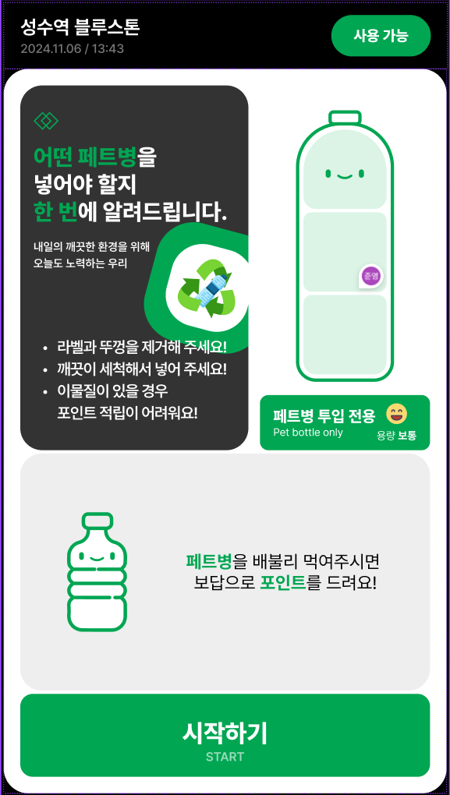
Smart Pet Grinder 시스템 제작
Portfolio
SPG Group
Smart Pet Grinder 는 재활용 페트병을 투입하면 해당 페트병을 AI를 이용하여 뚜껑 등의 이물질이 있는지를 판단하여 순수한 Pet병을 인입 받아 펠트 단위로 재가공하여 재활용 플라스틱의 원자재로 바로 가공할 수 있는 획기적인 재활용 머신입니다.
투스카이는 주연령층인 30~50대의 Needs를 반영하여 사용하기 쉬운 UI/UX를 기본으로 하여
적립된 포인트를 스타벅스,이마트 등과 연계하여 효율적인 재활용 수거를 선도 할 수 있도록 시스템을 제작 중입니다.
수행사 ㈜투스카이
발주사 SPG Group
수행시기 2024.11~
담당업무
기획/디자인/개발
제작환경
AWS ECS, Cognito, S3, Amplify, API Gateway, RDS, CloudWatch

Slide 29
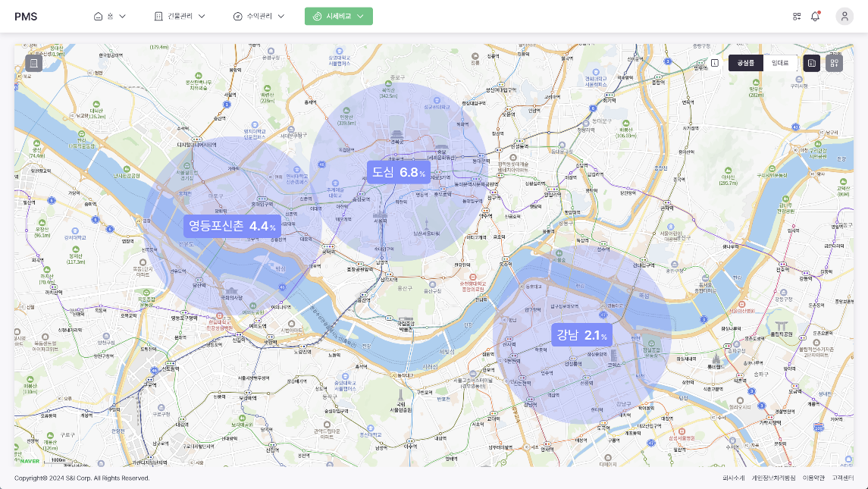
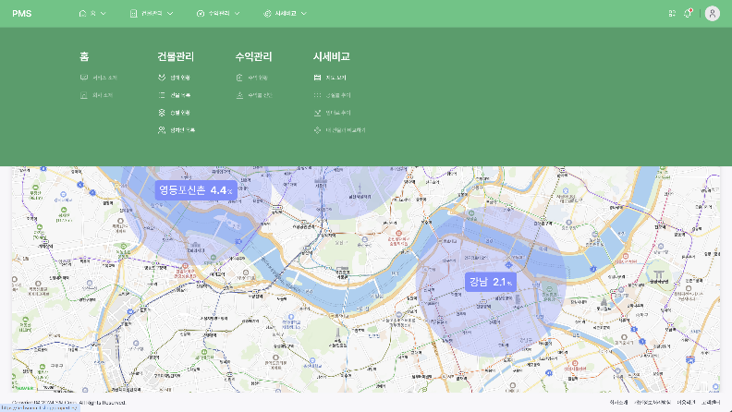
Property Management System
서비스 제작
Portfolio
SNI 코퍼레이션
고객을 위한 종합적인 부동산 자산 관리 시스템입니다.
수익 대시보드를 통해 목표 수익 대비 현재 수익률을 진단하고 적정 솔루션을 추천하여
수익을 개선하고 최적화합니다.
고도화된 분석 결과와 트렌드 업종 정보를 바탕으로
계약을 효율적으로 관리하며 고객의 유사 건물 현황을 실시간으로 파악할 수 있습니다. 또한,
계약 현황, 재무제표, 마케팅 관리 기능 등을 통해 자산 Portfolio를 체계적으로 관리할 수 있습니다.
수행사 ㈜투스카이
발주사 SNI 코퍼레이션
수행시기 2024.03~
담당업무
기획/디자인/개발
제작환경
AWS ECS, Cognito, S3, Amplify, API Gateway, RDS, CloudWatch

Slide 30
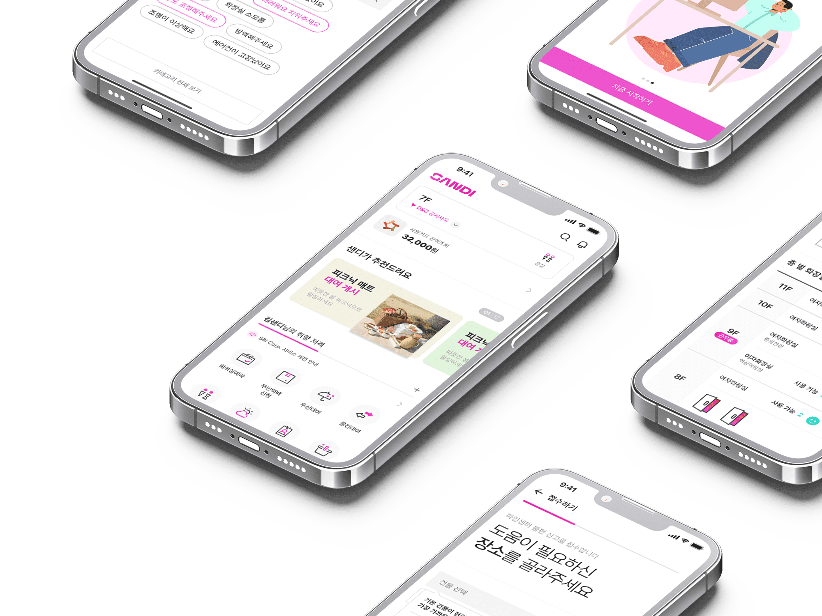
SANDI 2.0
어플리케이션 서비스 제작
Portfolio
SNI 코퍼레이션
AWS IoT Core를 이용하여 온습도 센서/화장실센서/공기질 센서 기반 연동 작업 하였습니다.
인프라 구조는 MSA구조로 채택하여 ECS기반으로 구현되었습니다.
애자일 방법론을 적용하여 도메인별 스크럼 구조로 프로젝트를 진행하였습니다.
수행사 ㈜투스카이
발주사 SNI 코퍼레이션
수행시기 2022.08~
담당업무
기획/디자인/개발/아키텍처 구축 부분
제작환경
AWS IoT Core, ECS, Java, Postgresql

Slide 31
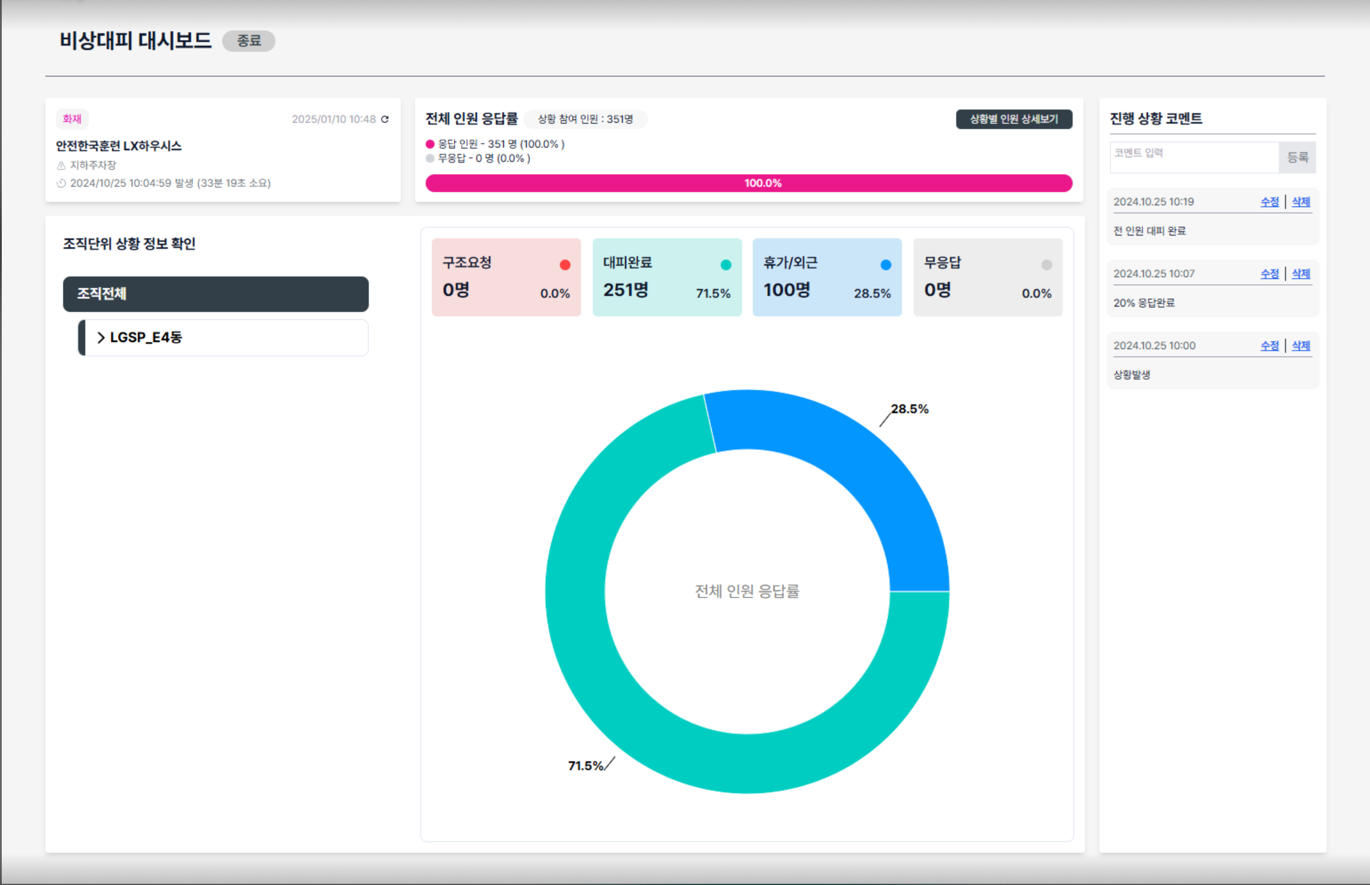
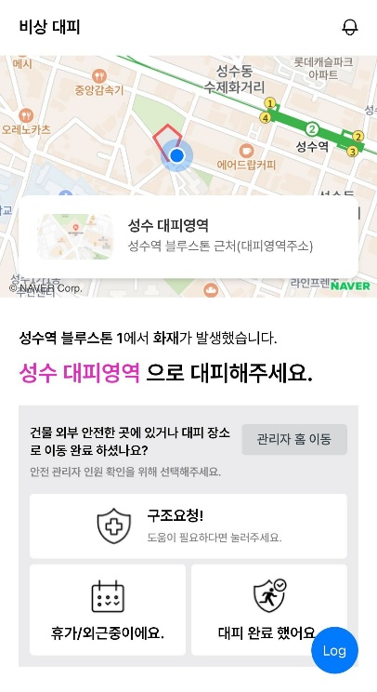
SANDI 2.0
비상대피 서비스 제작
Portfolio
SNI 코퍼레이션
화재 등의 긴급 상황에서, 대피 인원을 신속하게 파악 하고 대피 현황을 바로 파악할 수 있는 비상대피 시스템을 제작 하였습니다.
해당 시스템은 비상상황 발생시 알림톡, push등의 상황전파를 시작으로, 상황 기간 동안 지속적인 모니터링과 관제를 통해 대피인원을 효율적으로 컨트롤 하고 파악하는것이 주요 특징입니다.
LG 전자/유플러스/이노텍 등 2만명을 대상으로 비상대피 훈련을 진행하였으며, 시스템의 안정성과 효율성을 인정받았습니다
수행사 ㈜투스카이
발주사 SNI 코퍼레이션
수행시기 2022.08~
담당업무
기획/디자인/개발/아키텍처 구축 부분
제작환경
AWS IoT Core, ECS, Java, Postgresql

Slide 32
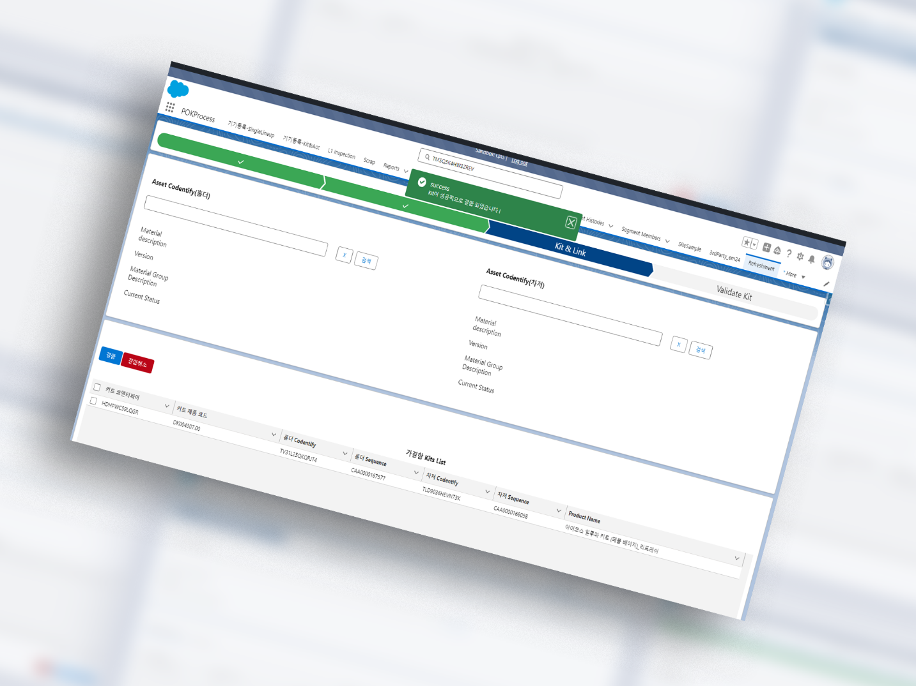

LIC Refreshment System
서비스 제작
Portfolio
필립모리스코리아(PMK)
LIC Refreshment 프로젝트는 LIC Inspection 기능 확장을 통한 매출 증대와 재생에너지 증가를 목표로 Asset Life-Cycle Report (iTrack) 자동화와 Total CRM System을 구축하였습니다.
Asset – Qure – Case로 이어지는 Customer Care 시스템에 Refreshed 개념을 도입하였습니다.
Refresh 기기의 정보를 한눈에 파악하고 기기, 키트, 배송정보를 원하는 형태로 출력합니다.
Salesforce를 사용하여 시스템을 구축하였습니다.
수행사 ㈜투스카이
발주사 필립모리스 코리아
수행시기 2024.03 ~
담당업무
개발
제작환경
Salesforce

Slide 33
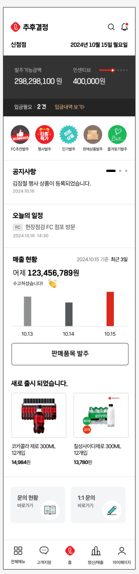
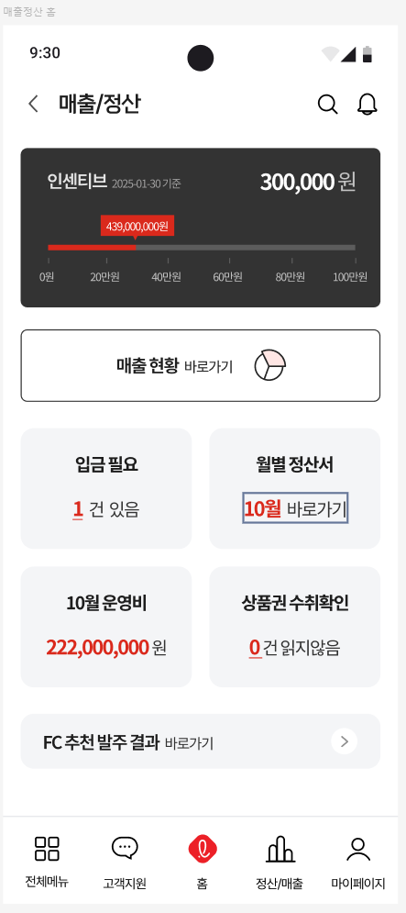
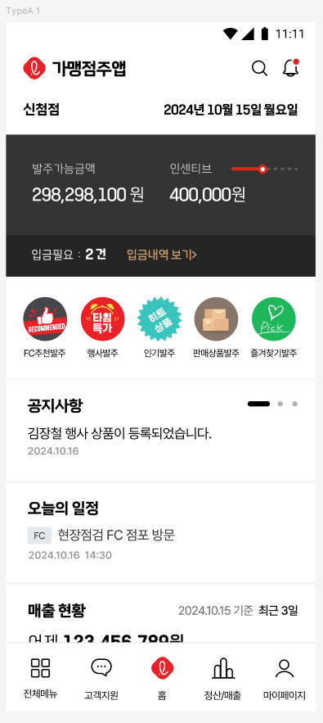
롯데 슈퍼 & 마트 통합 발주 시스템
서비스 제작
Portfolio
롯데마트
해당 프로젝트는 롯데 슈퍼와 마트가 ERP시스템을 통합하면서 해당 점주들이 제품 발주를 통합적으로 할 수 있는 시스템의 제작이 필요했습니다.
투스카이는 해당 점주들이 편리하게 제품 발주를 통합적으로 이용할수있도록 통합 발주 어플리케이션을 제작 하였습니다.
수행사 ㈜투스카이
발주사 롯데 마트
수행시기 2024.07 ~
담당업무
개발
제작환경
Salesforce

Slide 34
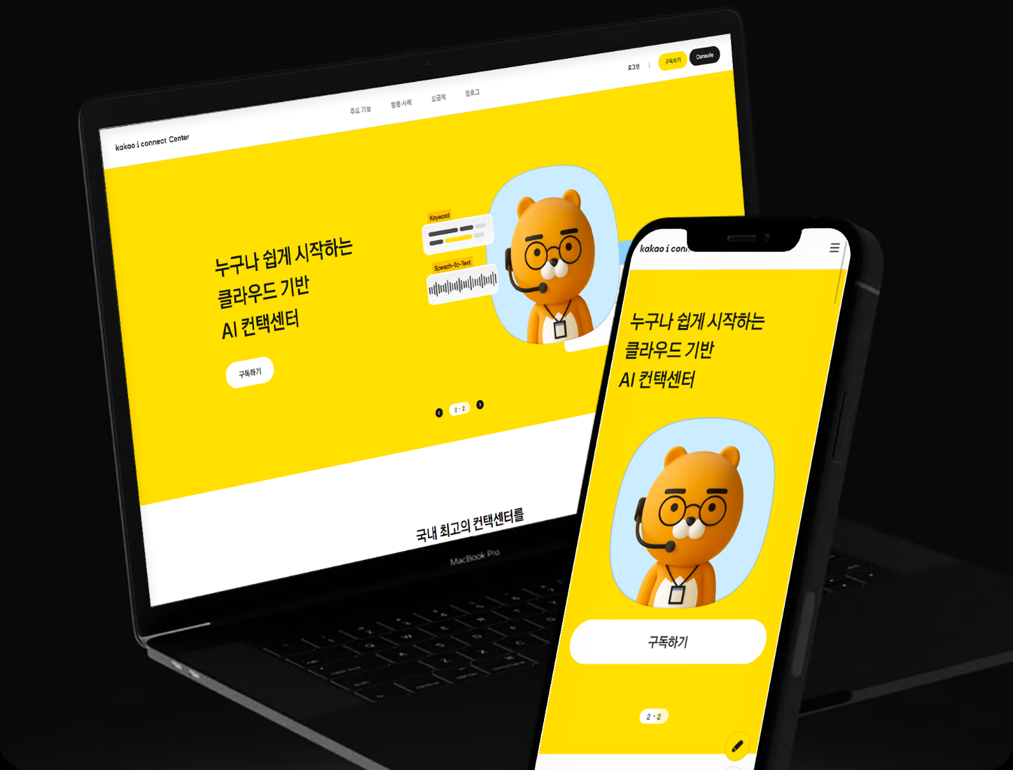
카카오 엔터프라이즈 i-Connect Center
Console 제작/유지보수
Portfolio
카카오 엔터프라이즈
카카오 엔터프라이즈에서 제공하는 SaaS 서비스를 제작하였습니다.
콜봇/챗봇 등 총 6가지 시스템과 연계하여 SaaS Platform을 구성하였습니다.
B2C 서비스로 2023년 8월 오픈.
고객센터에서 인입되는 다양한 콜들을 인공지능을 이용하여 인입률을 획기적으로 낮출 수 있는
시스템을 운영하고 있습니다. 현재 다이소 등 많은 고객들이 사용하고 있습니다.
수행사 ㈜투스카이
발주사 카카오 엔터프라이즈
수행시기 2023.01~
담당업무
개발/아키텍처 구축 부분
제작환경
AWS IoT Core,ECS,Java,Postgresql

Slide 35
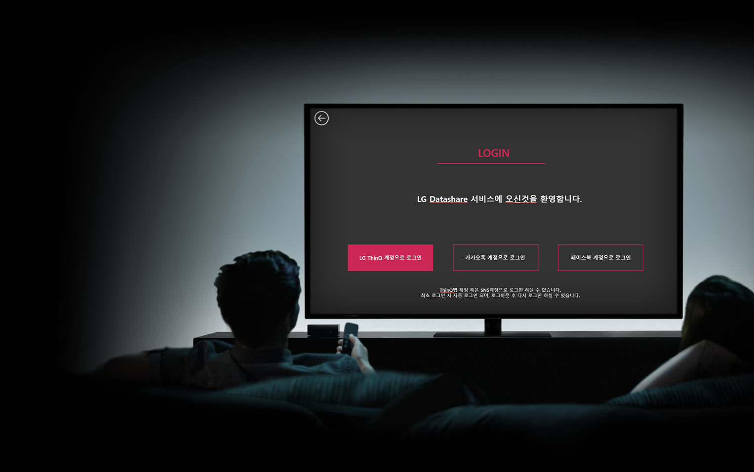
LG전자 DataShare
서비스 제작
Portfolio
LG전자
AWS IoT Core를 이용하여 TV간 Data전송/구현하여 Data Share기능을 구현하였습니다.
인프라 구조는 IoT Core를 기반으로 서버리스 구조로 구현되었습니다.
(API Gateway,Lambda,DDB)
인증 구조는 AWS Cognito를 중심으로 하여 SNS로그인을 지원하고 있습니다.
수백만개의 TV Device를 대상으로 하였으며, 현재 PoC 1차가 완성되었습니다.
수행사 ㈜투스카이
발주사 LG전자
수행시기 2022.05~
담당업무
개발/아키텍처 구축 부분
제작환경
AWS IoT Core,NodeJS,API Gateway,Lambda,DynamoDB,AWS Cognito

Slide 36
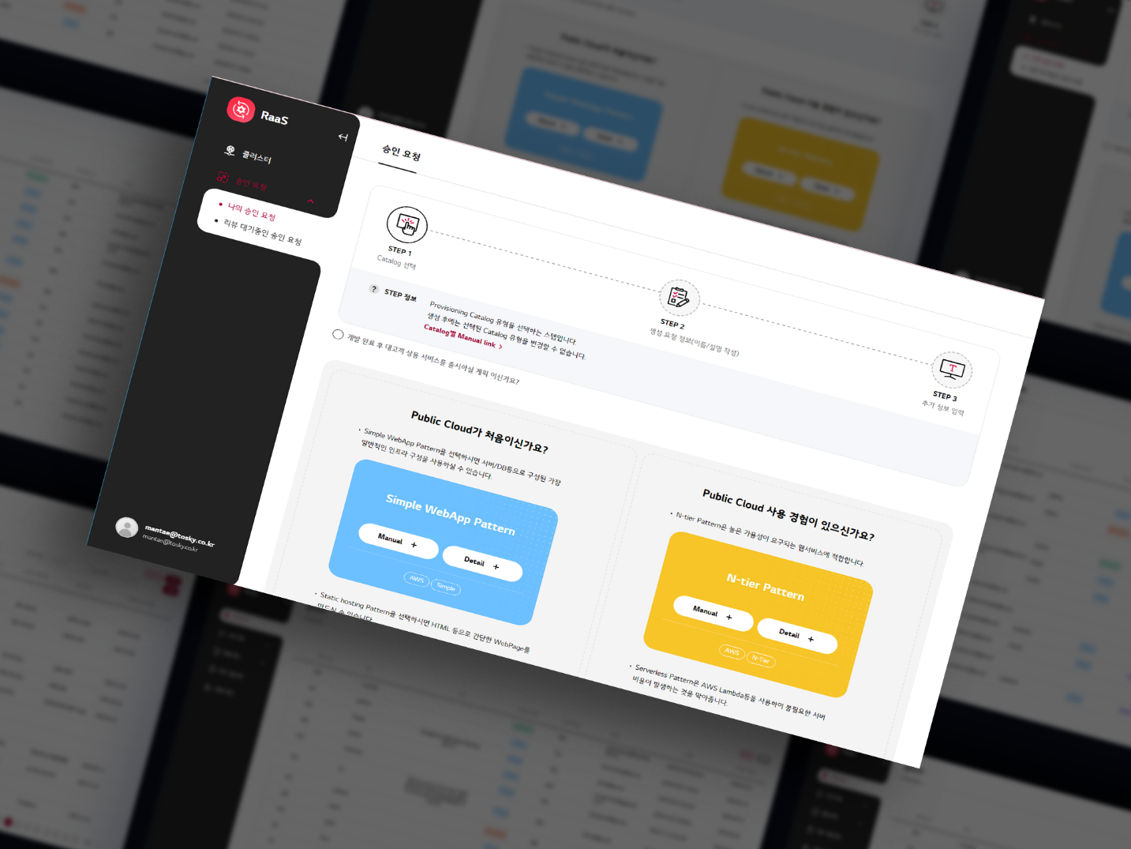
LG 전자 RaaS 프로젝트
구축/유지보수
Portfolio
LG전자
LG전자 내부 직원들의 개발 직군들의 간편한 Cloud 환경 구성을 위한 원클릭 Cloud 지원 시스템 및 IaC 환경 관리 시스템입니다.
국내 최대 규모 고객사의 보안 기준에 부합하는 환경에 맞춘
IaC 환경 구성, CI/CD 환경 구성 하여 관리자 사용 친화적 관리 웹페이지를 제작 하였습니다.
수행사 ㈜투스카이
발주사 LG전자
수행시기 2022.05~
담당업무
개발
제작환경
AWS EC2, Lambda, Serverless, S3, API Gateway, Terraform, JPA, Keycloak

Slide 37
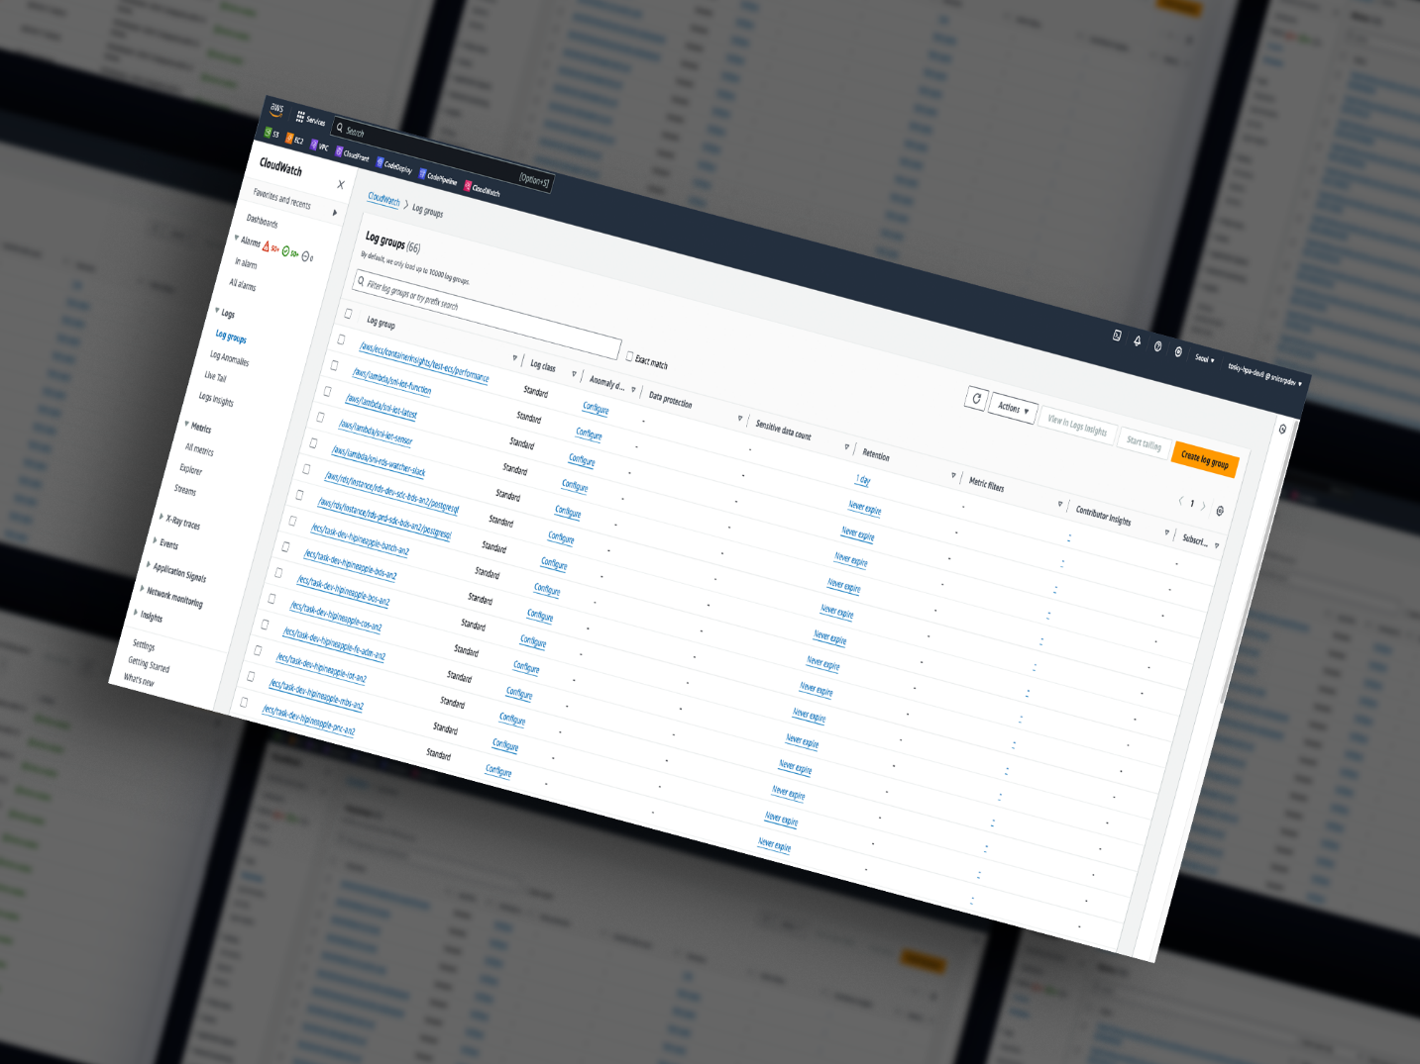
Ozys 데이터 레이크 구축
Portfolio
Ozys
Scale Up/Down에 대응하여 가변적으로 변하는 Nginx서버의 로그를 Cloud 상에서 통합하여
중압 집중화 실시간 감시를 통해 다양한 알림 서비스를 제공합니다.
CloudWatch를 사용하여 AccessLog를 실시간 감시하고 모니터링 합니다.
LogRotate를 사용하여 포맷을 변환한 로그를 AWS CLI를 통해 S3에 적재하고
Athena를 사용하여 S3에 적재 된 로그를 SQL로 검색하는 로그 분석시스템 입니다.
수행사 ㈜투스카이
발주사 Ozys
수행시기 2022.10 ~ 2023.01
담당업무
개발/아키텍처 구축 부분
제작환경
AWS EC2, S3, CloudWatch, Athena

Slide 38
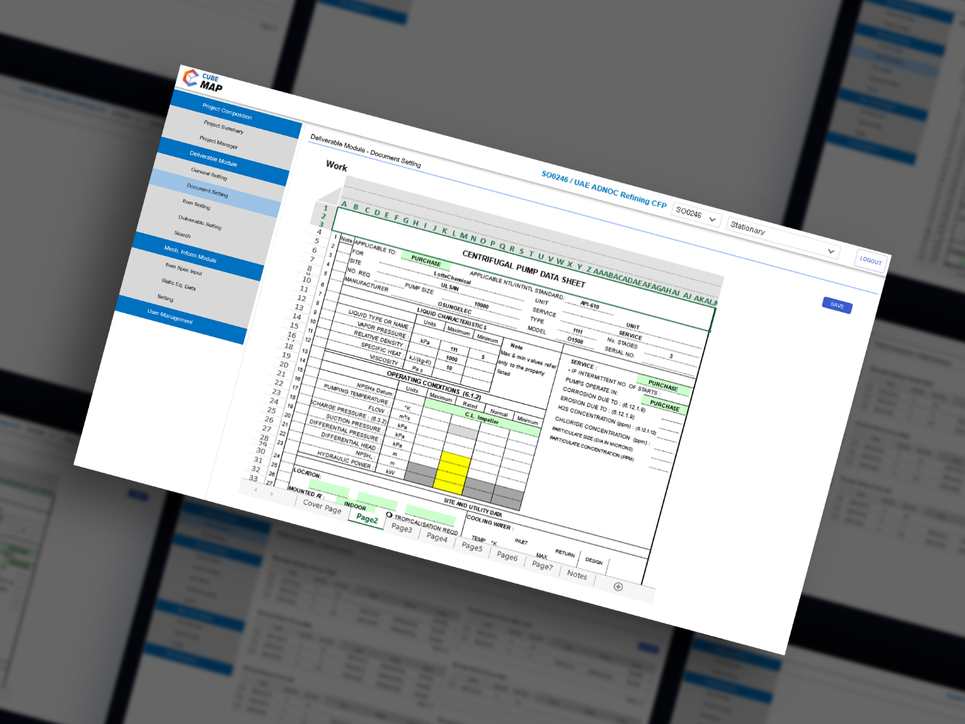
삼성 엔지니어링 MAP 구축
프로젝트
Portfolio
삼성엔지니어링
MAP(Maintenance Automation Platform) 스템은 프로젝트 관리와 데이터 통합을 위한 Platform으로, 사용자 관리, 문서 설정, 항목 관리 등의 주요 기능을 제공합니다.
프로젝트와 공정 정보를 세부적으로 관리할 수 있으며, 다양한 문서 템플릿의 생성, 편집, 저장 기능을 지원합니다. 시스템 간 데이터 전송과 동기화를 통해 최신 정보를 유지하고, 프로젝트별 항목
추가, 삭제, 복구 등의 기능을 포함합니다.
이 Platform은 통합된 데이터 관리와 효율적인 프로젝트 운영을 목표로 설계되었습니다.
수행사 ㈜투스카이
발주사 삼성 엔지니어링
수행시기 2022.9 ~ 2023.03
담당업무
개발/아키텍처 구축 부분
제작환경
AWS EC2, S3, MariaDB

Slide 39
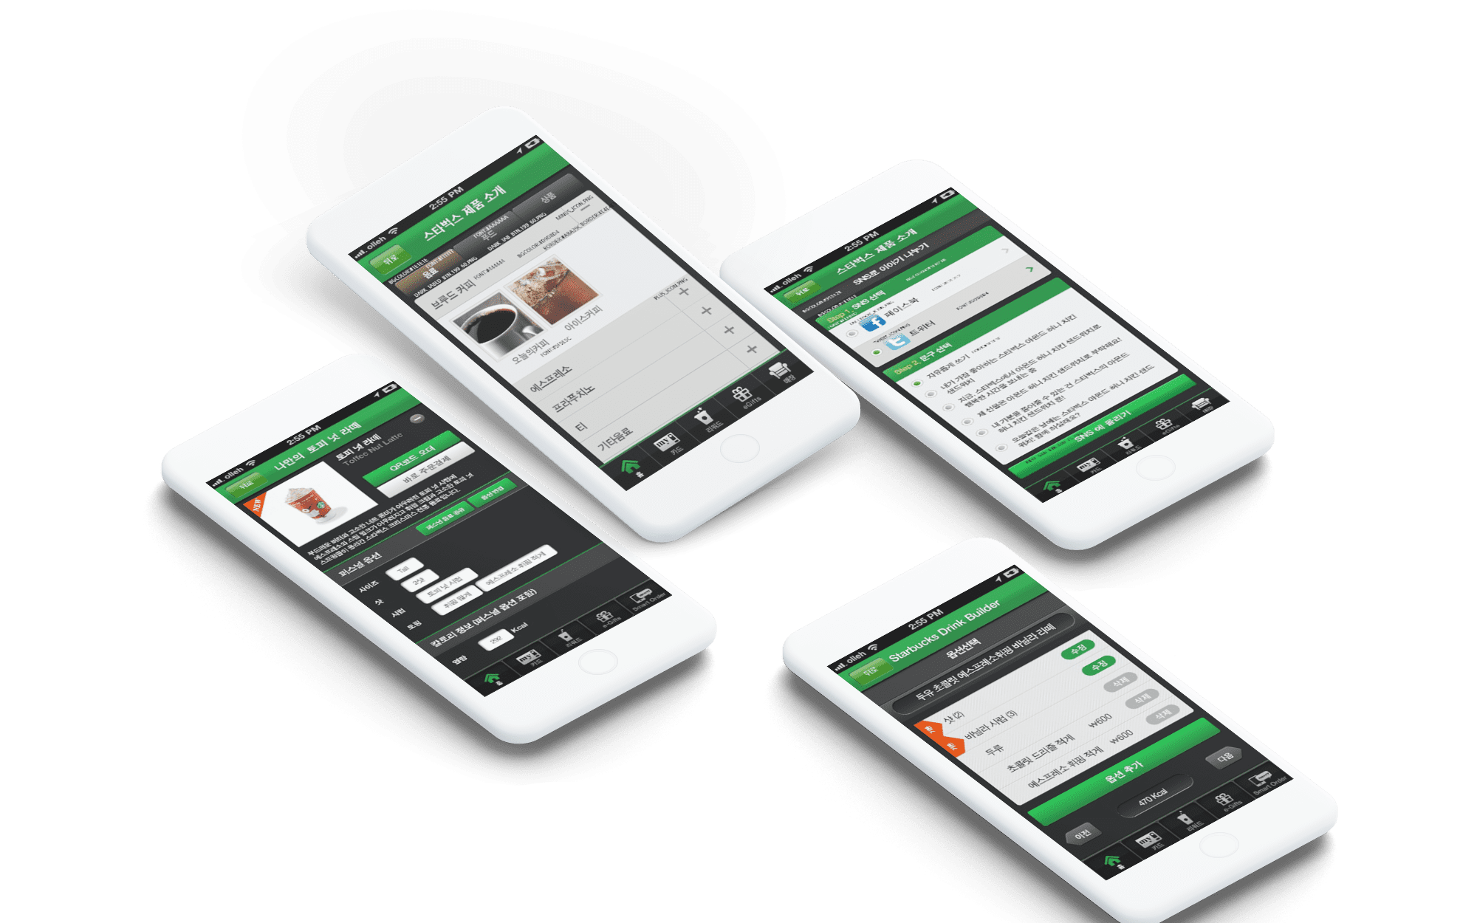
스타벅스
사이렌오더
Application 제작
Portfolio
스타벅스코리아
식음료 업계에서 모바일을 이용한 주문시스템이 전무하던 시기, 세계 최초로 선보였던 스타벅스의 사이렌 오더 시스템입니다
해당 프로젝트는 5개의 유관기관(신세계INC등)과 20여개의 유관부서(마케팅,POS,기획,혁신)이 진행한 프로젝트이며,
대략 30억규모의 프로젝트입니다.
해당어플리케이션 어플리케이션 제작 부분의 총괄 사업 담당을 수행하였습니다.
해당 시스템은 국내에서 제작되어 스타벅스 미국 본사로 역수출 되었으며, 현재까지 스타벅스 매출의 70%가량을 차지하고 있는
주문 시스템이며, 최근 범람하고 있는 식음료 주문시스템의 근간이 되는 서비스입니다.
수행사 ㈜미플즈
발주사 스타벅스코리아
수행시기 2013.02~2014.04
담당업무
프로젝트총괄
제작환경
Restful API Server(Spring), Android Application (Java),IOS Application(Objective C)

Slide 40
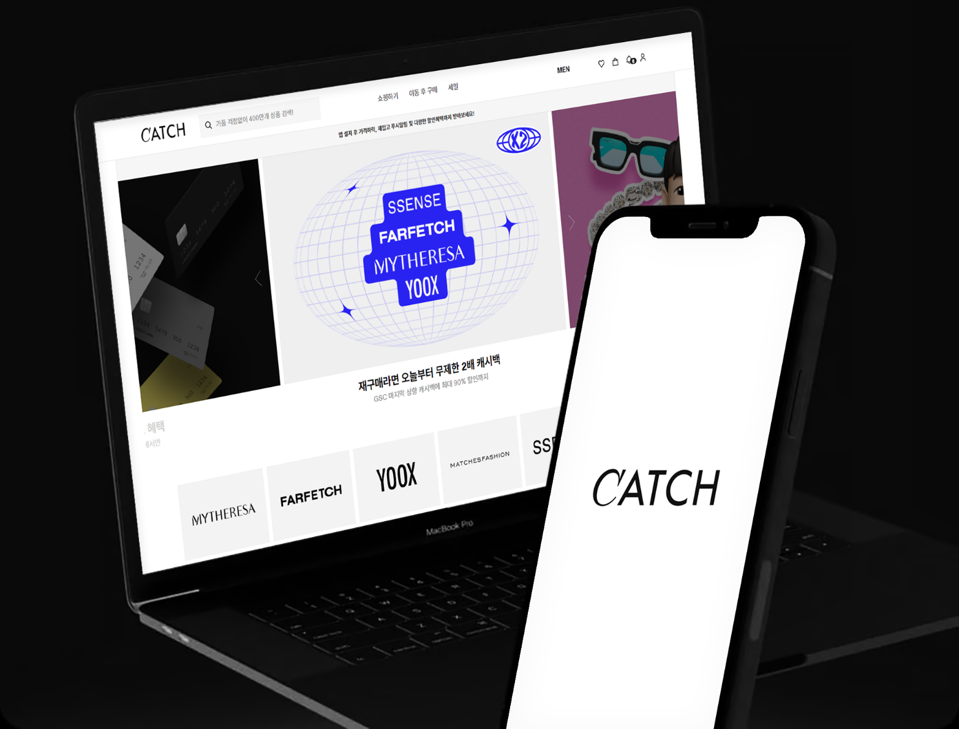
캐치패션
Serverless 시스템
유지보수
Portfolio
캐치패션
AWS Serverless Framework로 구현 되어있는 웹 사이트와
Crawling 모델을 유지보수 및 추가 제작 하였습니다.
Lambda, API Gateway, DDB등의 Stack을 사용하여 Full Stack Serverless로 구현되어 있습니다. AWS Infra와 더불어 Serverless Framework, SQS, TypeScript등을 활용하였습니다.
수행사 에스씨컴즈㈜
발주사 캐치패션
수행시기 2022.04 ~ 현재
담당업무
개발/아키텍처 부분
제작환경
AWS, Lambda, Serverless Framework, DynamoDB, API Gateway 등

Slide 41
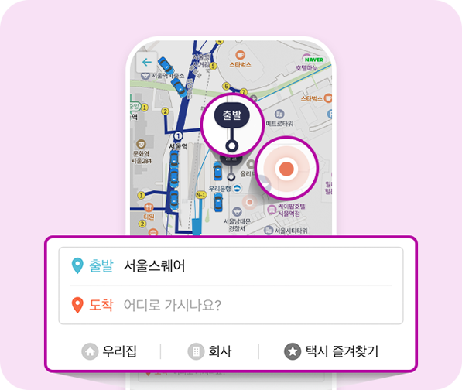
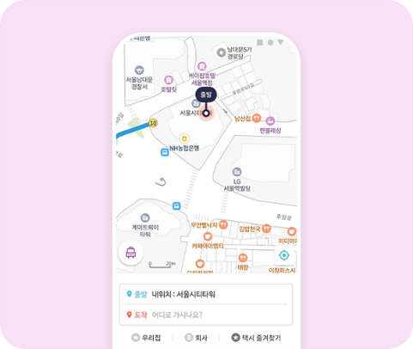

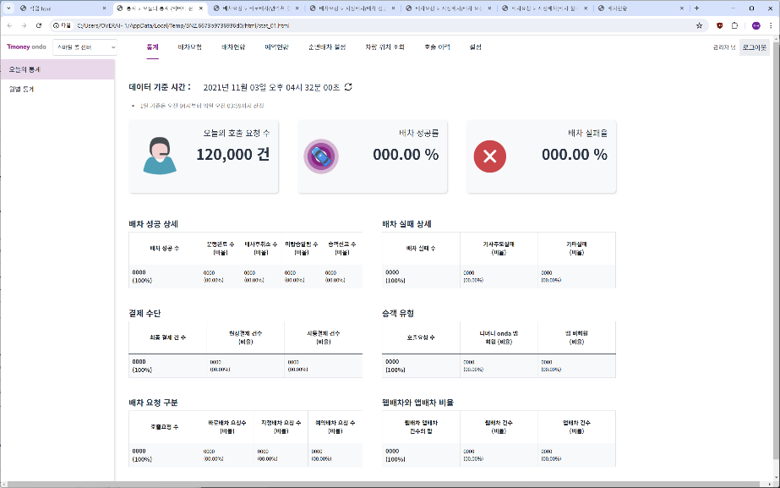
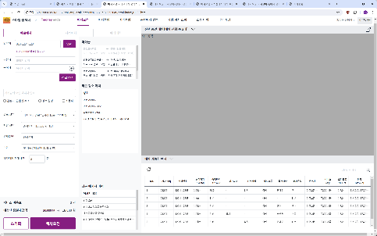

티머니 온다콜 프로젝트 제작
Portfolio
티머니
티머니 온다콜 프로젝트는 택시 기사님이 사용하는 어플리케이션과 승객용 어플리케이션, 그리고 관리자가 사용 할 수 있는 관제 시스템으로 이루어져 있습니다.
투스카이에서는 특히 ARS를 통해 인입된 콜택시 요청 인입을 관리자를 통해 콜을 인입하고, 해당 콜을 자유롭게 택시기사에서 배치하여 택시 운송 업무를 수행할 수 있도록 티머니 온다콜 프로젝트를 수행하였습니다.
수행사 ㈜투스카이
발주사 ㈜티머니
수행시기 2019.07~2020.10
담당업무
프로젝트총괄
제작환경
Restful API Server(Spring), IOS Application (swift), IOPE 브랜드웹 기간계 연동(spring)

Slide 42
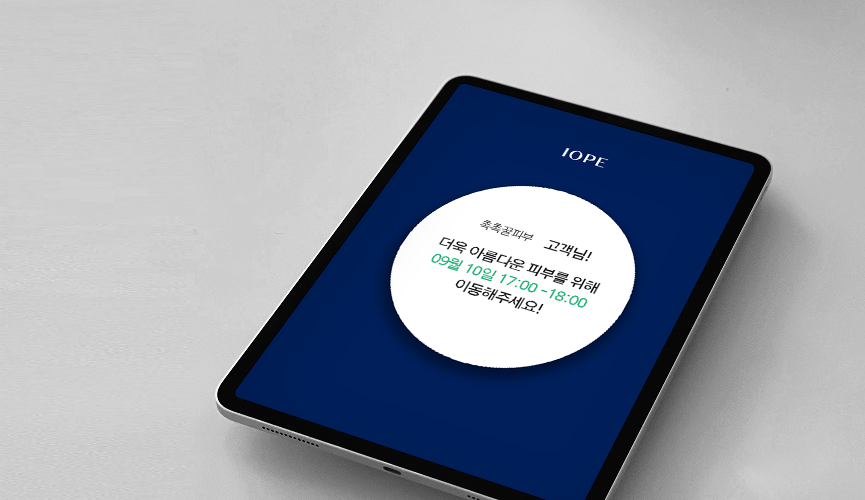
IOPE
피부 측정 현장예약
관리시스템 제작/운영
Portfolio
㈜아모레퍼시픽
IOPE 플래그십 스토어(연구소)에서 소비자를 대상으로 피부 분석을 위한 예약 시스템을 제작하는 프로젝트입니다.
현장에 방문하여 예약을 진행하게되는 프로젝트 특성상, 영화관 예약시스템과 유사하게
예약/체크인/체크아웃 프로세스로 구성되어있으며, 회원/비회원 별 예약 프로세스,no show,
환불 프로세스등이 포함되어 있습니다.
수행사 ㈜투스카이
발주사 ㈜아모레퍼시픽
수행시기 2019.07~2020.10
담당업무
프로젝트총괄
제작환경
Restful API Server(Spring), IOS Application (swift), IOPE 브랜드웹 기간계 연동(spring)

Slide 43

IOPE
얼굴측정 기반 3D MASK
프로젝트 제작/운영
Portfolio
㈜아모레퍼시픽
IOPE 플래그십스토어(연구소)에서 소비자를 대상으로 피부 연구 및 개인화된 마스크팩을 제작하여 차별화된 서비스를 제공하는 프로젝트입니다.
IOS Platform에서 제공하는 true-tone 전면 카메라를 이용하여 FACE ID API를 이용하여 얼굴의
각 세부 치수(미간,코 가로세로 길이,눈길이,입술 길이 등)을 밀리미터 단위의 오차로 측정하여 측정값을 세분화 한후,
측정 결과를 3D프린터로 전송하여 본인 얼굴에 정확하게 fitting되는 마스크시트를 제작하고
부위별로 6개의 세럼을 선택하여 각 부위별 각기 효능을 가져갈 수 있도록 제작됩니다.
수행사 ㈜투스카이
발주사 ㈜아모레퍼시픽
수행시기 2019.07~2020.10
담당업무
프로젝트총괄
제작환경
Restful API Server(Spring), IOS Application (swift), IOPE 브랜드웹 기간계 연동(spring)

Slide 44

서울도시가스
마케팅상황실 관제
Application 제작
Portfolio
서울도시가스그룹
서울 서부의 도시가스 관리 및 요금청구등을 담당하는 서울도시가스그룹의 이동형 상황실 관제 어플리케이션입니다.
안드로이드 태블릿을 이용하여 정기업무(누출,검침 등)와 민원업무(성능검사,전입등)를 포괄적으로 수행가능하며,
각 수행원들을 모니터링 할 수 있는 기능을 포함하고 있습니다.
특이사항으로는, 지도 위 수십만개의 marker를 효율적으로 표시하기 위하여,marker clustering를
server side 레벨에서 직접 구현하였고, Bigdata와 AI에서 사용되는 K-means clustering algorithm을 사용하였습니다.
현재 국내에서 전자지도 상 marker를 server side에서 k-means를 이용하여 clustering 구현된 사례는 없고,
국내 최초 구현입니다.
수행사 ㈜투스카이
발주사 서울도시가스그룹
수행시기 2018.01~2018.04
담당업무
프로젝트총괄
제작환경
Restful API Server(Spring), Android Application (kotlin)

Slide 45

하엠 e-tag
토탈 솔루션 시스템
Portfolio
㈜하엠
마트/편의점/서점등의 가격표를 표시하는 종이 가격표를 대체하는
전자잉크가격표시장치(소프트웨어부분)을 개발하였습니다.
해당 전자태그는 사이즈가 다양하고 지원되는 색상(흑/백/청)이 다양하여 각각의 태그에 맞는 디자인과
표시 부분을 하드웨어 시스템과 TCP/IP로 연동하여 binary전송을 통해 화면을 표시하는 로컬 서버 부분과,
해당 태그에 상품정보를 표시하고 관리하기 위한 웹콘솔 부분으로 이루어져 있습니다.
최대 10,000개 이상의 전자태그를 한번에 컨트롤 할수있으며, 태그당 0.1초 내외의 전송시간을 확보 하였습니다.
수행사 ㈜투스카이
발주사 ㈜하엠
수행시기 2021.08~2022.02
담당업무
제작 부분 총괄
제작환경
VB(with TCP/IP) Spring Boot(웹콘솔 부분),Java 11,mariadb

Slide 46

방사선작업종사자
종합정보시스템
Portfolio
한국원자력안전재단
방사선 작업종사자 종합정보 시스템의 전면 리뉴얼 프로젝트를 수행하였습니다.
해당 프로젝트는 기관정보/종사자정보/각종피폭선량 보고 등의 기능으로 이루어져 있으며
권한별 보고/확인/검수 프로세스와 단계별 검증 프로세스가 포함되어 있습니다.
부가 기능으로는 레포팅툴을 이용한 기록발급 데이터베이스 부분 보안모듈 적용,
DA파트 설계등이 있습니다.
수행사 ㈜투스카이
발주사 한국원자력안전재단
수행시기 2020.12~2021.08
담당업무
개발부분 총괄
제작환경
전자정부프레임워크(egov 3.9),
Java 11 (with spring)

Slide 47

가이드 유
(GuideU)
Portfolio
수행시기
2018
담당업무
GUI/application

Slide 48

화상 데이팅 App
“심쿵톡”
Portfolio
㈜투스카이
데이팅앱의 시장 수요가 증가 되어 자체 서비스 준비하여 서비스 하였습니다.
webRTC 기반 라이브러리들이 많이 나와 있는 상태라 여러가지 오픈소스들을 비교 분석하여
리모트 몬스터의 라이브러리를 이용하여서비스를 제공하였으며 내부 구성같은 경우는
심쿵톡의 기술스펙에서 오픈소스를 적극 활용하여 구축하였습니다.
수행사 ㈜투스카이
발주사 ㈜투스카이
수행시기 2021.01~2022.01
담당업무
기획/제작/배포 부분
제작환경
Java,turn/stun/ice server ,sip

Slide 49

카디오
(CARDIO)
Portfolio
(주)카디오헬스
수행시기
2022
담당업무
GUI/application

Slide 50

LG오브제컬렉션
(LG Objet Collection)
Portfolio
LG전자
수행시기
2021
담당업무
PC, Mobile web

Slide 51

리얼 바이
Portfolio
파이퍼블릭 (PIPER BLEAK)
수행시기
2021
담당업무
PC, Mobile web

Slide 52

키키루키 앱
(kikirookie)
Portfolio
수행시기
2018
담당업무
App GUI

Slide 53

CJ 뷰잉
(CJ Viewing)
Portfolio
수행시기
2018
담당업무
App GUI

Slide 54

시저
(CESAR)
Portfolio
수행시기
2019
담당업무
promotion
GUI / GUI Guide

Slide 55

설화수
(Sulwhasoo)
Portfolio
수행시기
2019
담당업무
DID / SCREEN
GUI / GUI Guide

Slide 56

이네이처
천연모델 프로젝트
Portfolio
ENATURE

Slide 57

VSL
건강보조식품 쇼핑몰
Portfolio
VSL

Slide 58

BS캐피탈
모바일 브랜치
Portfolio
BS캐피탈
BS캐피탈 모바일 청약 시스템으로
상품 청약, PDF 서식 작성, 청구 서류 촬영 등의 기능을 할 수 있는 모바일 전자 청약 어플리케이션
수행시기
2013.05
담당업무
iPad Application

Slide 59

최창호의
HEALING TIME
Portfolio
스케치랩
최창호 박사와 스케치랩이 함께하는 모바일 심리 테스트 어플리케이션
수행시기
2013.04
담당업무
Android app

Slide 60

KDB
Moving Branch
Portfolio
KDB
KDB 대우 증권의 계좌를 개설하고, 약정할 수 있는 모바일 Application
수행시기
2013.04
담당업무
모바일 Application

Slide 61

KERIS
Education application
Portfolio
KERIS
디지털 교과서 시범 사업으로 스마트폰을 통해서 교과 학습 진행이 가능한 모바일 Application
수행시기
2013.04
담당업무
Android app

Slide 62

KTH
Smart Baseball broadcasting
Portfolio
KTH
2013 프로야구 중계 서비스를 OlleTV로 서비스, Application 내에서
모바일 웹으로 동작하는 하이브리드 어플리케이션
수행시기
2013.07
담당업무
iPhone/iPad app

Slide 63

KT Olleh TV
Now Smart Basketball broadcating
Portfolio
KT Olleh
2014 프로농구 중계 서비스를 OlleTV로 서비스,
Application 내에서 모바일 웹으로 동작하는 하이브리드 어플리케이션
수행시기
2013.07
담당업무
iPhone/iPad app

Slide 64

GICOMS
해양 안전 종합 정보 시스템
Portfolio
GICOMS
해양 수산부 GICOMS 사이트를 모바일로 옮긴 프로젝트로
선박, 선사를 검색할 수 있고, 세계 기상 정보와 해적 정보를
모바일을 통해서 확인 할 수 있는 프로젝트 입니다
수행시기
2013.09
담당업무
Android app

Slide 65

MINI MONEY
미니머니
Portfolio
GICOMS
돈 버는 Application 미니머니 입니다.
광고를 보면 포인트가 적립되는 Reward Service 앱 입니다.
수행시기
2013.09

Slide 66

MUV 다날
Portfolio
MUV
다날 엔터테인먼트 Muv 뮤직 앱
음원을 구입하고, 파티와 공연 등을 신청할 수 있다.
해당 App에서 단체 톡과 개인 톡 기능을 넣어 카톡과 유사한 메신저 기능 개발
수행시기
2013.12

Slide 67

CERGEM
Cellupedic
Portfolio
CERGEM
국내 최고 의료기 회사인 세라젬세라젬에서 만든 의료기기를
모바일로 제어하여 리모컨 대용으로 사용할 수 있는 Application
수행시기
2014.01
담당업무
Android app

Slide 68

Live Homeshopping
라이브홈쇼핑
Portfolio
스케치랩
모바일 쇼핑, 그 급격한 성장세에 발맞춰
홈쇼핑 6개사와 제휴하여 Live Homeshopping App을 통해 방송 서비스를 하고 있습니다
수행시기
2013.12
담당업무
Android app

Slide 69

Samwontech
SIMS
Portfolio
디지털 레코드 장비와 SIMS Application 과의
Wifi 통신을 통해 장비를 모니터링 할 수 있는 Application
수행시기
2014.01
담당업무
Android app

Slide 70

KOVA
TIME SALE
Portfolio
KOVA
나만 몰랐던 쇼핑 정보를...
이제는 한 눈에 확인하세요

Slide 71

산업연구원
ISTANS 산업 통계
Portfolio
산업연구원
ISTANS 산업 통계 데이터를 모바일 웹과 앱을 통해서 서비스 함
담당업무
iPhone App & Contents

Slide 72

SMART LOG
Portfolio
산업연구원
담당업무
Android App

Slide 73

삼성월렛
보내기/받기 서비스
Portfolio
(주)옐로페이
담당업무
Android App

Slide 74

킹스인터뷰
영문 ,국문 면접용 어플리케이션
Portfolio
(주)옐로페이
킹스인터뷰와 스케치랩이 공동으로 개발한
모바일 면접용 어플리케이션
담당업무
iPhone App & Contents

Slide 75

무주군
문화관광 SNS 제작
Portfolio
(주)옐로페이
무주군 문화관광지 소개 및 위치, 행사 축제관련 정보 제공 SNS
담당업무
iPhone App & Contents

Slide 76

삼성LED
스마트그리드
Portfolio
삼성LED
담당업무
iPhone App & Contents

Slide 77

Gmarket G magazine
Portfolio
Gmarket
G마켓 상품소개 및 생활 정보 등을 소개
담당업무
Smart Phone UI & Contents

Slide 78

웅진코웨이 세일즈 툴
Portfolio
웅진코웨이
담당업무
Smart Phone UI & Contents

Slide 79

beesket
POS system
Portfolio
beesket
BEESKET POS System을 Web 관리자와 클라이언트 System을 개발하는 프로젝트
수행시기
2013.09
담당업무
POS System

Slide 80

DIOWISETELL
Repot module
Portfolio
DIOTECH
ARS 기반의 음성 인식 서비스의 서버를 모니터링 및 관리를 할 수 있는 Flex Application
수행시기
2013.09
담당업무
Android app

Slide 81

LTAS
Report Module
Portfolio
olleh
KT의 모바일 데이터 사용량을 리포팅 해주는 툴로
제조사별 통계, 지역별 통계, LTE Traffic 현황을 한 눈에 모니터링 해주는 Application 입니다
수행시기
2013.08
담당업무
Web

Slide 82

마이플톡 myplacetalk API
Portfolio
마이플톡
전국 맛집, 숙박 등의 92만건의 데이터 API 정보를 제공해주는 사이트로
API 상품 신청, 관리 및 통계를 할 수 있는 사이트 입니다
수행시기
2013.09
담당업무
Web

Slide 83

SK 텔링크
SEVION
Portfolio
SK
통신 분야에 접목한 장애 감시 시스템으로
실시간 장애 감지/모니터링/트래필/제어 및 권한 관리를 통하여
한 눈에 시스템 상태 및 장애 상태를 확인 할 수 있습니다.

Slide 84

한샘
모바일 쇼핑몰
Portfolio
한샘

Slide 85

Cloud 컨설팅
윙클
Application 개발
Portfolio
1. 위치기반서비스(LBS)
2. 전화번호부 등록 친구 자동 친구 추가
3. 가맹점 상세 정보 제공
4. 방문한 업체 체크인 콕 -> 할인쿠폰 발급
5. 혼자 체크인하는 싱글 플레이
6. 친구와 함께 체크인 하는 그룹 플레이
담당업무
IOS, Android App 제작

Slide 86

모바일 맛집 광고Platform
쿠데타
Portfolio
맛집 소셜마케팅 Platform
기능 : 쿠폰생성, LBS 기반, 매장생성, 단골매장/찜하기 기능,
쿠폰리뷰/매장리뷰 및 공유, 광고CPI 광고BM
담당업무
IOS, Android App 제작

Slide 87

우리투자증권
모바일 계좌개설
Portfolio
우리투자증권
우리투자증권의 모바일 전자청약 서비스
담당업무
IOS, Android App 디자인

Slide 88

WA Player
Portfolio
(주)오이지 소프트
스마트폰에서 음악을 듣고, E·Q테스트를 통해 최적의 사운드를 찾아 이퀄라이저를 구성한다
뮤직 플레이, 가수와 앨범에 따른 리스트 구성, E·Q측정 E·Q셋팅
담당업무
IOS, Android App 제작

Slide 89

ING생명
Mobile Web 제작
Portfolio
ING생명
ING생명 웹사이트를 Mobile Web을 통하여 서비스 할 수 있도록 구축
담당업무
iPhone App & Contents

Slide 90

ING생명
모바일 웹 제작(Tablet)
Portfolio
ING생명
담당업무
모바일 웹 제작

Slide 91

U+ Box
웹하드 연동
Portfolio
LG U+
스마트폰에서 U+Box에 저장된 내 파일 확인과 촬영한 사진/동영상을 업로드 해서
저장할 수 있으며 다양한 장르의 무료 VOD 컨텐츠를 이용(유지보수)
음악 플레이, 동영상 보기, VOD 보기, 파일 업로드, 내 파일 보관
담당업무
IOS, Android App 제작

Slide 92

mBookViewer
안드로이드 전자책 뷰어
Portfolio
LG C&S, 성도 솔루원
안드로이드 타블렛에서 전자책을 볼 수 있는 App
북 다운로드, 북 안에 포함된 동영상 재생, 북(Zoom In/Out)
담당업무
IOS, Android App 제작

Slide 93

BookPal
Ebook Viewer
Portfolio
Book Pal
아이폰과 안드로이드 폰에서 전자책을 볼 수 있는 App
북 다운로드, 북 안에 포함된 컨텐츠 재생
담당업무
IOS, Android App 제작

Slide 94

Smart Leaflet
소셜 마케팅 앱
Portfolio
(주)엔서
실시간 모바일 전단지
전단지 홍보, 광고 지원, Social 마케팅, 이벤트, 쇼핑 지원
담당업무
IOS, Android App 제작

Slide 95

MAMIS
사고 대응
Portfolio
해양경찰청
MAMIS 사고 대응 Application 개발
물질 정보, 방제 방법 등의 기능을 제공함
담당업무
IOS, Android App 제작

Slide 96

사람인
거기어때
Portfolio
사람인
담당업무
iOS App 제작

Slide 97

동양생명 모바일 계좌개설
Portfolio
동양생명
동양생명의 모바일 전자청약 서비스
담당업무
Android App 제작

Slide 98

CJ 딴떡
Application 개발
Portfolio
CJ
사진을 찍고 이벤트에 참여 할 수 있는 앱
담당업무
IOS, Android App 제작

Slide 99

하이줄리엣
Portfolio
소셜 데이팅서비스 하이 줄리엣
1:1 매칭 시스템 도입
In APP 결제
담당업무
IOS, Android App 제작

Slide 100

CJ
Hello vision Tving
Portfolio
CJ
Tving web version Flash 어플리케이션 제작,
방송국 VOD Service, DRM 기능, P2P 기능 지원
담당업무
Flash web version UI & Contents

Slide 101

연합뉴스
터치스크린 작업
Portfolio
연합뉴스
연합뉴스 방송에 필요한 내용을 대형 터치 스크린에
보여주고 진행자가 뉴스를 진행 할 수 있도록 제공
담당업무
Adobe air Contents

Slide 102

삼성
테마스토리 개발
Portfolio
삼성전자
삼성전자 캠코드 사업부의 번들용 어플리케이션의 UI 작업으로
C++ Dii과 통신하여 사진을 편집 할 수 있는 어플리케이션
담당업무
FLEX UI & Contents

Slide 103

SAMSUNG SDS
인재 관리 시스템
Portfolio
SAMSUNG
인재 DB 연동
Graph View
다면 팝업 기능
담당업무
FLEX UI & Contents

Slide 104

SAMSUNG 전자
Theme stroy 개발
Portfolio
SAMSUNG
삼성캠코드 사업부 번들 소프트웨어
말풍선 기능
테마스토리 편집 기능
스토리 텔링 동영상 아웃풋
담당업무
FLEX UI & Contents

Slide 105

SKNetworks
Monitoring system
Portfolio
SKNetworks
네트워크 장비와 통신, 장애 발생 시, Noti 통신사별 부하 체크
담당업무
FLEX UI & Contents

Slide 106

Uangel
통신요금 상품 설계
Portfolio
Uangel
통신 요금제 설계기능
Tree View 제공
Table View 제공
담당업무
Adobe Air UI & Contents

Slide 107

LG 전자
U-Healthcare 개발
Portfolio
LG 전자
혈당 측정
비만 지수 측정
심전도 지수 측정
혈중 산소 포화도 측정
담당업무
Adobe AIR UI & Contents

Slide 108

LG전자
Smart TV용
SmartGrid
Portfolio
LG 전자
담당업무
iPhone App & Contents

Slide 109

아리랑TV news viewer
Portfolio
아리랑TV
조간 신문을 디지털로 방송 할 수 있는 시스템 개발
담당업무
Smart Phone UI & Contents

Slide 110

GICOMS
Web Sites 개발
Portfolio
해양수산부

Slide 111

CGPCS
Web Sites 개발
Portfolio
외교부

Slide 112

MSC
Web Site 개발
Portfolio
MSC

Slide 113

KBS 이벤트
페이지 개발
Portfolio
KBS

Slide 114

올레바이크
사이트 개발
Portfolio
olleh

Slide 115

olleh tv smart
Portfolio
olleh

Slide 116

CIRCLE PUSH
Portfolio

Slide 117

총회연금재단
웹사이트
Portfolio
총회연금재단

Slide 118

라이브 홈쇼핑
웹사이트
Portfolio

Slide 119

선박 출입항관리
종합 정보시스템 구축
Portfolio
해양 경찰청
담당업무
Web Sites 개발

Slide 120

Server 모니터링 시스템
(Sevion)
Portfolio

Slide 121

Event 관리 시스템
(CMS)
Portfolio

Slide 122

MSC
뇌 유형 검사 관리 시스템
(CMS)
Portfolio
MSC

Slide 123

TimeSale
관리시스템
(CMS)
Portfolio

Slide 124

병원 진료카드
Push 메시지 관리 시스템
Portfolio

Slide 125

QR 코드 디자인
Portfolio

Slide 126

Kids Warner
Flash Game
Portfolio
WARNER BROS.
담당업무 더 보기
Kids Warner 게임 제작 및 UI 작업

Slide 127
감사합니다
TOSKY

